Slide 1
高分解能数値実験による
地球ダストデビルの
強化・維持過程の解析
惑星大気研究会オンラインセミナー，神戸大学惑星科学研究センター，2010年8月26日
竹見哲也
京都大学防災研究所
気象・水象災害研究部門

Slide 2
内容
ダストデビル（塵旋風）とは
  形態・構造
  形成メカニズム
  大気境界層の特徴
  環境場の特徴
ダストデビルの高分解能数値シミュレーション
  渦の強化・維持のメカニズム
  一般風の影響

Slide 3
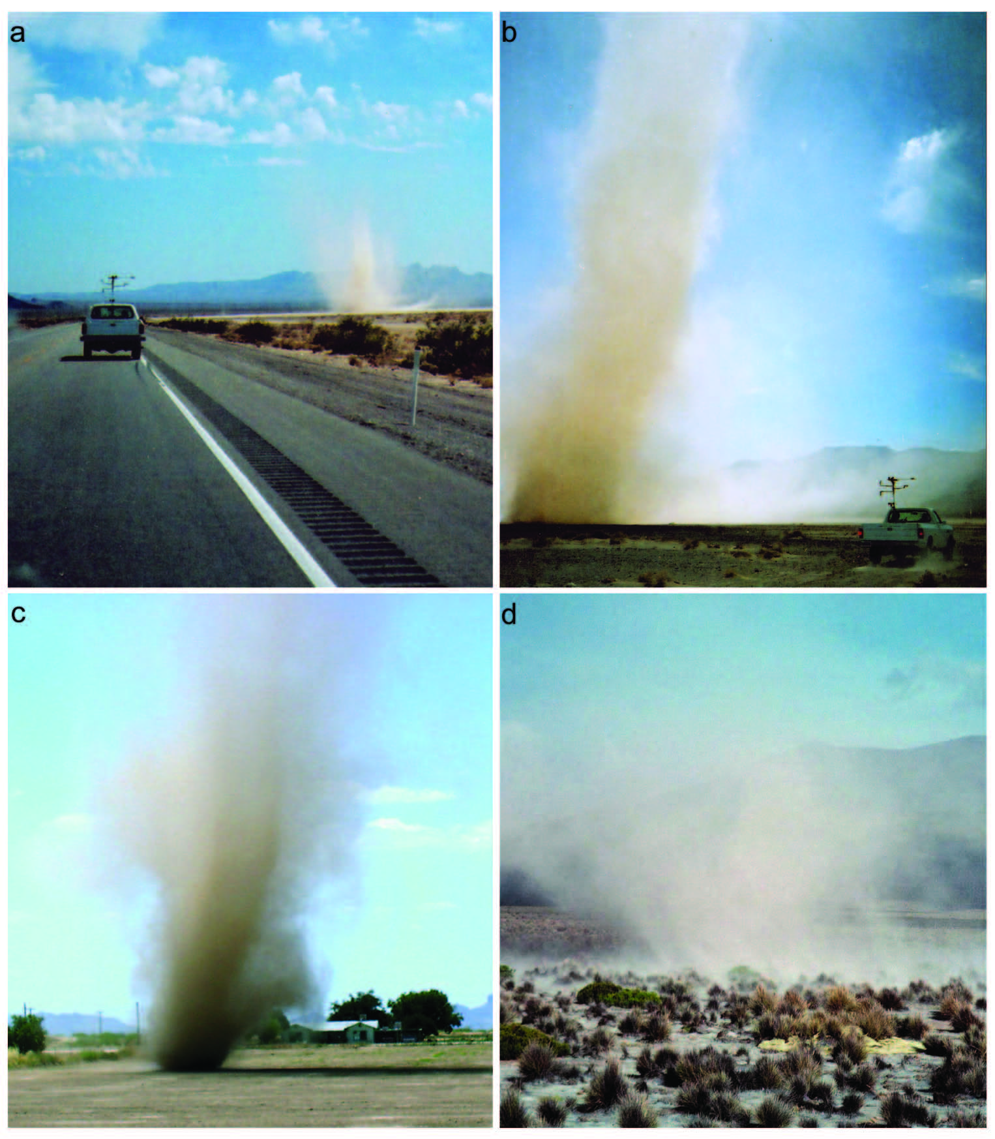
ダストデビル（塵旋風）とは
ダストデビル：晴天時に平坦地での大気境界層内に発生する鉛直軸回りの渦
  砂漠など乾燥地で頻発（平坦地形が好条件）
  強い地面加熱による対流混合層の発達が重要（絶対不安定な接地層の存在）
  強風下では発生しにくい
  湿潤過程は関与しない
竜巻：積乱雲に伴う渦
(Balme and Greeley 2006)

Slide 4
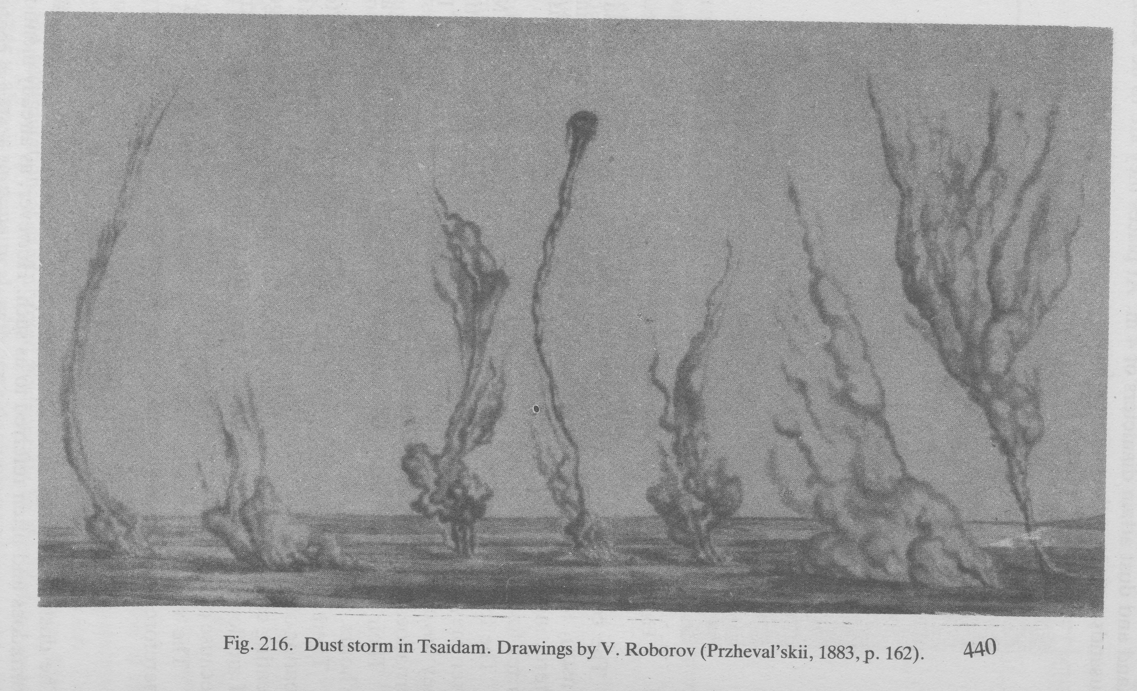
古くから存在は知られていた
ロシアの探検家によるツァイダム盆地のダストストームの観察（Przheval’skii 1883，絵はRoborovskii）
(Nalivkin 1983, Fig. 216)

Slide 5
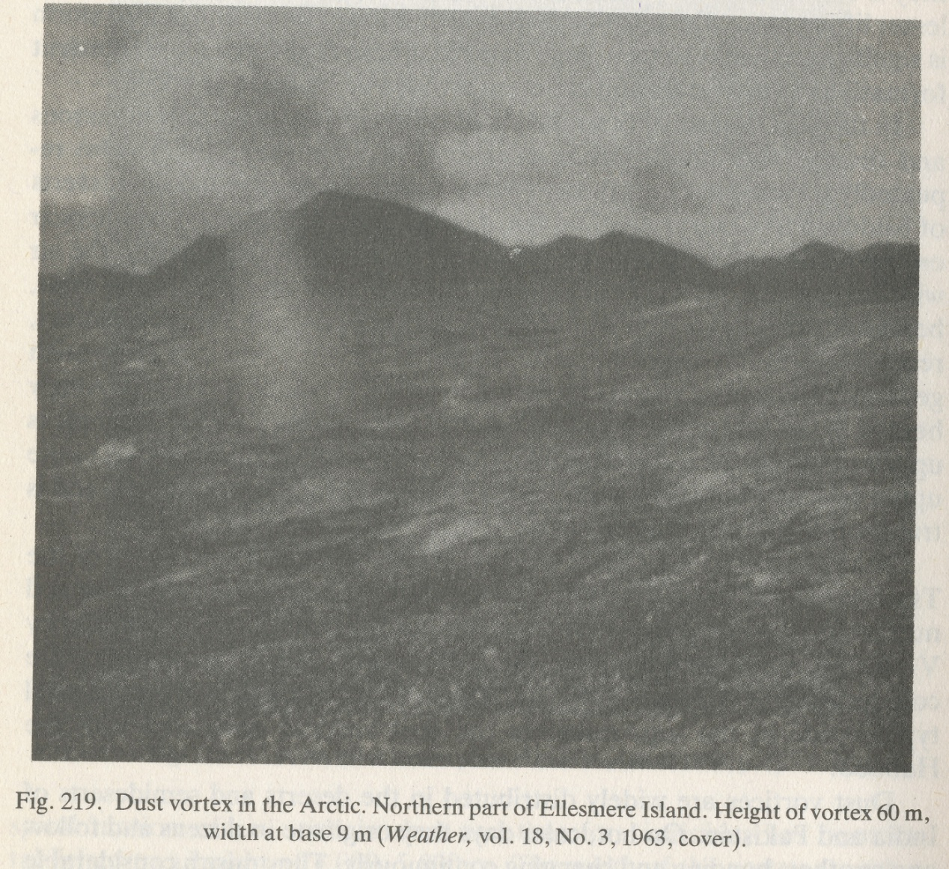
北極圏でも発生しうる
エルズミーア島（カナダ）でのダストデビル
(Nalivkin 1983, Fig. 219)

Slide 6
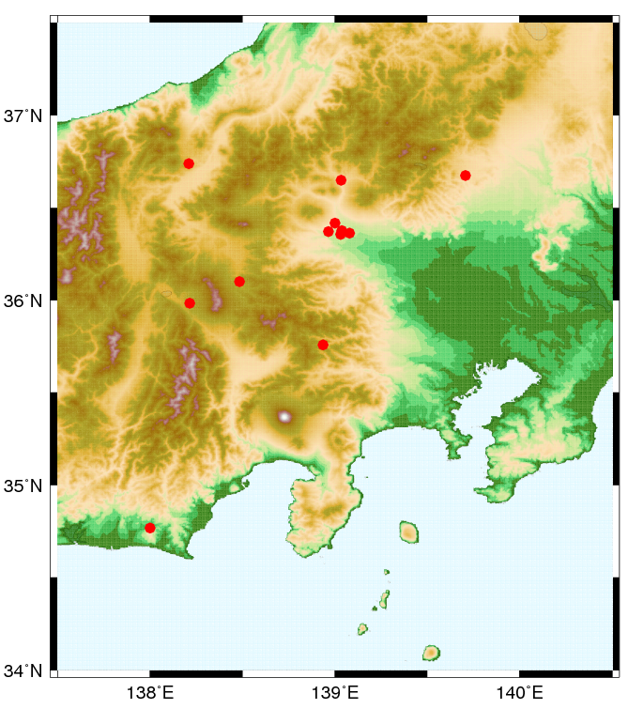
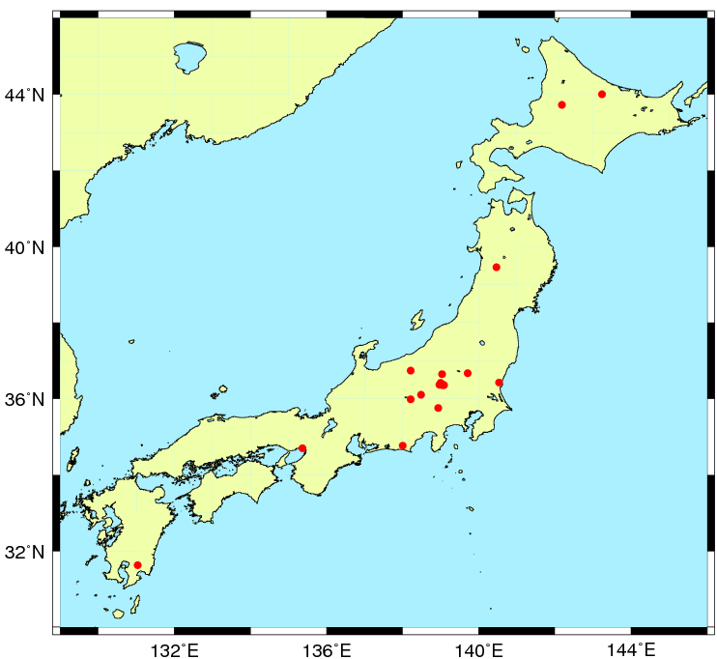
日本におけるダストデビルの発生状況
(a)
発生時期
(件)
(件)
(b)
発生時間帯
強さは藤田スケールでF0程度
（気象庁「竜巻等の突風データベース」より）
9時 10時 11時 12時 13時 14時 15時 16時

Slide 7
ダストの舞い上がり過程
長い浮遊
（<20μm）
風
風の乱れ
短い浮遊
（20-70μm）
跳躍
（70-100μm）
1.5 m
転動
（>500μm）
跳躍
（70-500μm）
地面

Slide 8
ダストデビルに関する研究
観測：Sinclair (1969, 1973), Carroll and Ryan (1970), Kaimal and Businger (1970), Hess et al. (1988), Hess and Spillane (1990), Bluestein et al. (2004), Markowski and Hannon (2006)
高分解能モデリング
  Kanak et al. (2000), Kanak (2005), Ito et al. (2010)
    対流境界層のLESにより渦の発生・強化過程について研究：stretching（引き伸ばし）, tilting（立ち上げ）効果
環境条件
  一般風の影響：Toigo et al. (2003), 田中ら (2008)
    Toigo et al.では一般風の影響は小さい vs 田中らでは弱風が好条件
  安定度の影響：Hess et al. (1988), Hess and Spillane (1990)
    不安定度指数 w*/u* > 5 を満たす時に塵旋風が発生
  地面粗度の影響：Lyons et al. (2008)

Slide 9
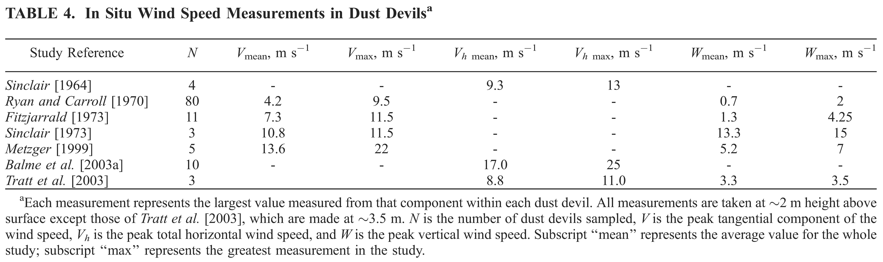
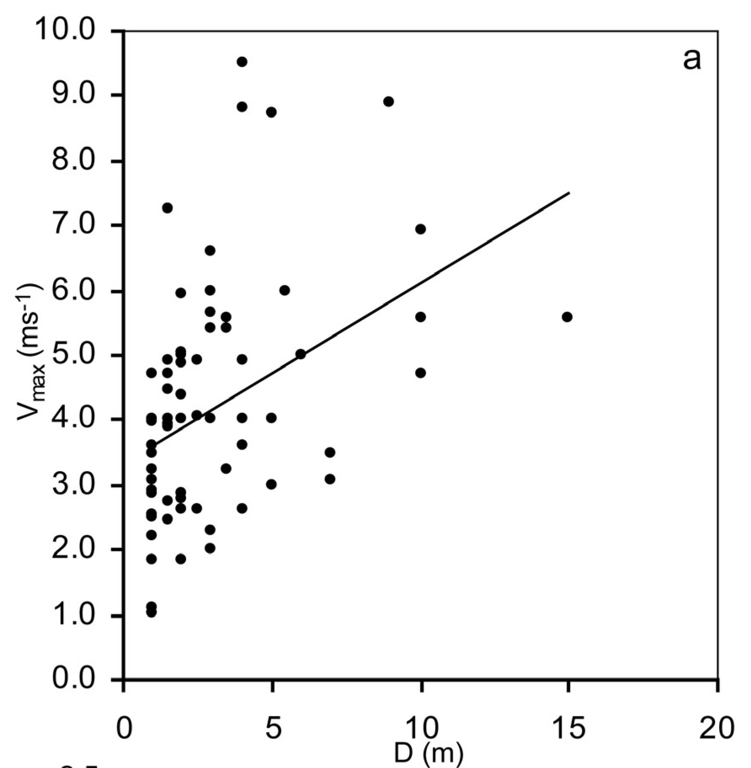
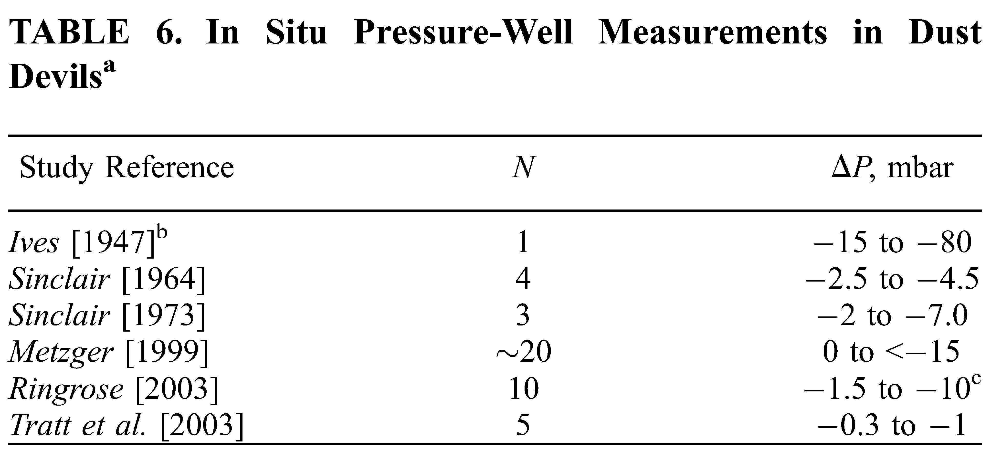
ダストデビルの観測的特徴
接線風速・水平風速・鉛直風速の特徴
接線風速
水平風速
上昇速度
接線風速と大きさ（直径）の関係
気圧偏差
(Balme and Greeley 2006)

Slide 10
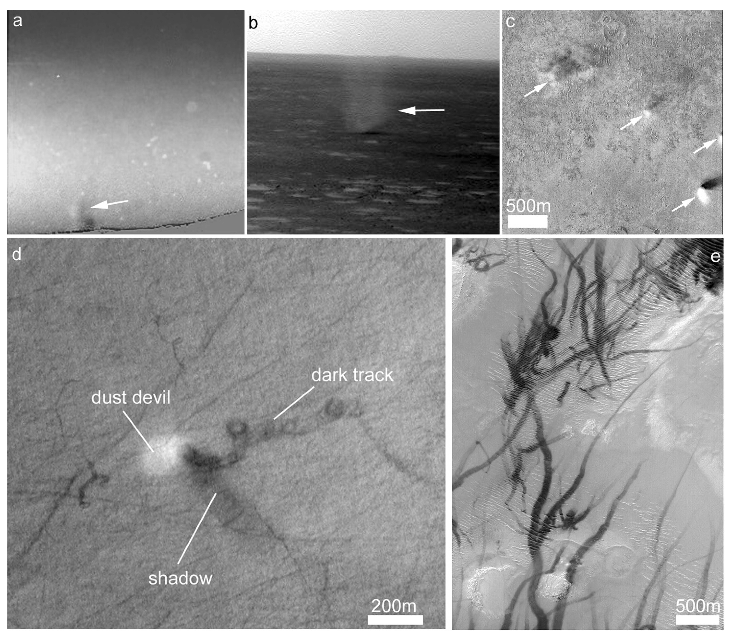
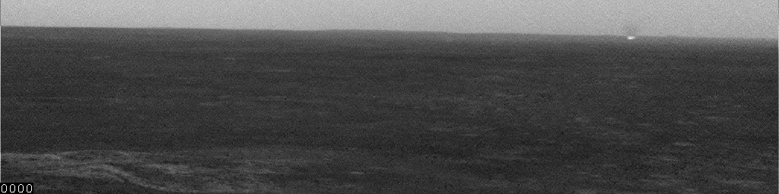
火星のダストデビル
(Balme and Greeley 2006)
（NASA‘s Mars Exploration Rover Spiritによる）

Slide 11
地球と火星のダストデビル
 | 直径 (m) | 高さ (m) | 接線風速 (m/s) | 鉛直速度 (m/s) | 回転の向き | 気温偏差 (K) | 気圧偏差 (Pa)
地球 | 1-150 (5-30) | 1-2400 (250-1500) | 5-20 | 3-15 (4) | ランダム | 2-8 (3-4) | 250-450
火星 | 5-1750 (250) | <8000 (2000-6000) | 2-93 | N/A | ランダム | 0.5-6 | 1.1-4.6 (2-3)
（カッコ内の数値は平均値または典型値）
（Kanak 2006)

Slide 12
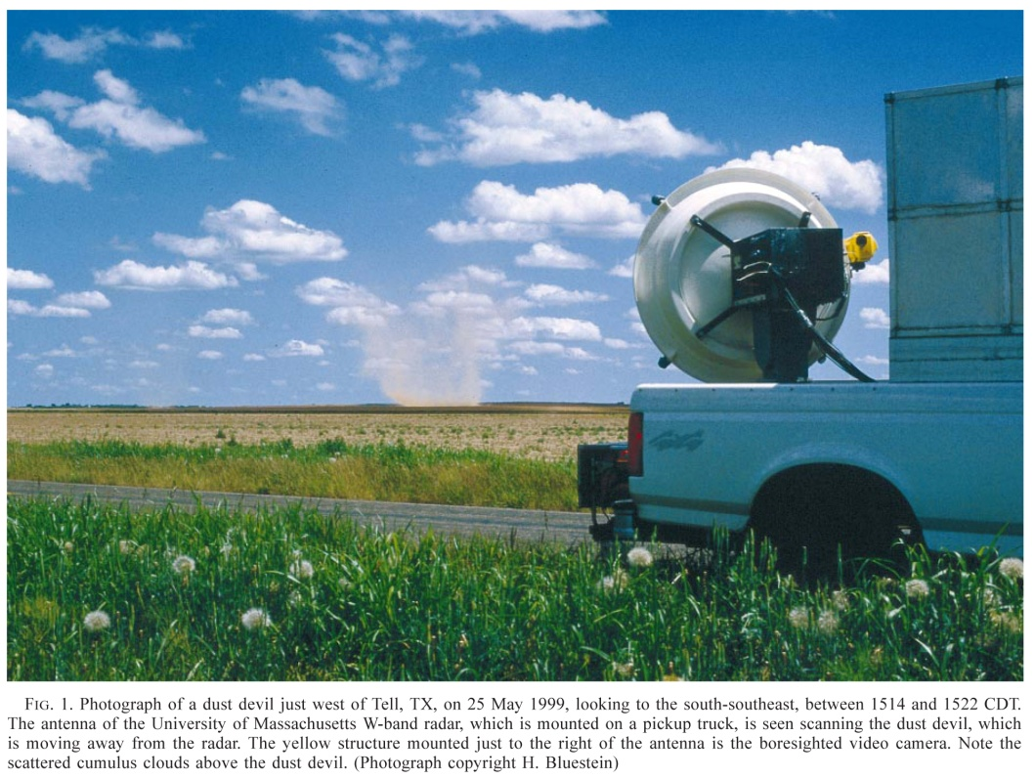
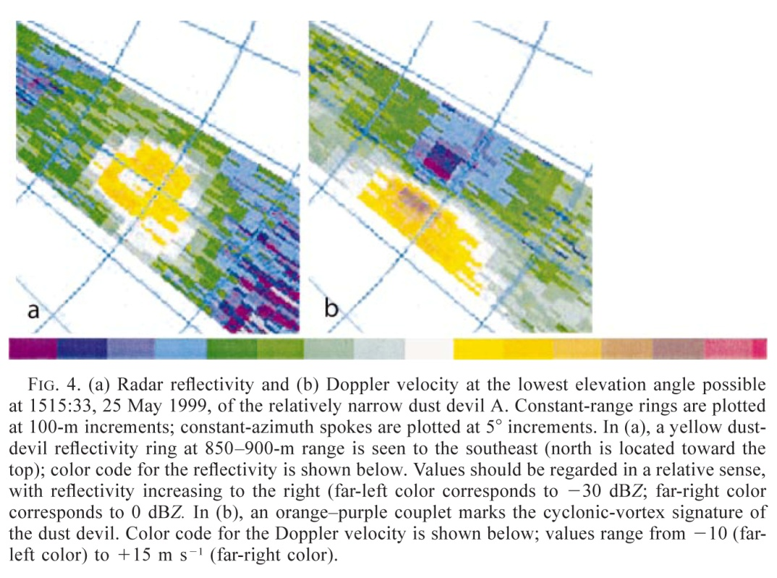
ドップラーレーダーによる観測
Wバンド（3 mm波長）ドップラーレーダ観測：
方位角方向分解能：3-5 m
動径方向分解能： 30 m
(Bluestein et al. 2004)

Slide 13
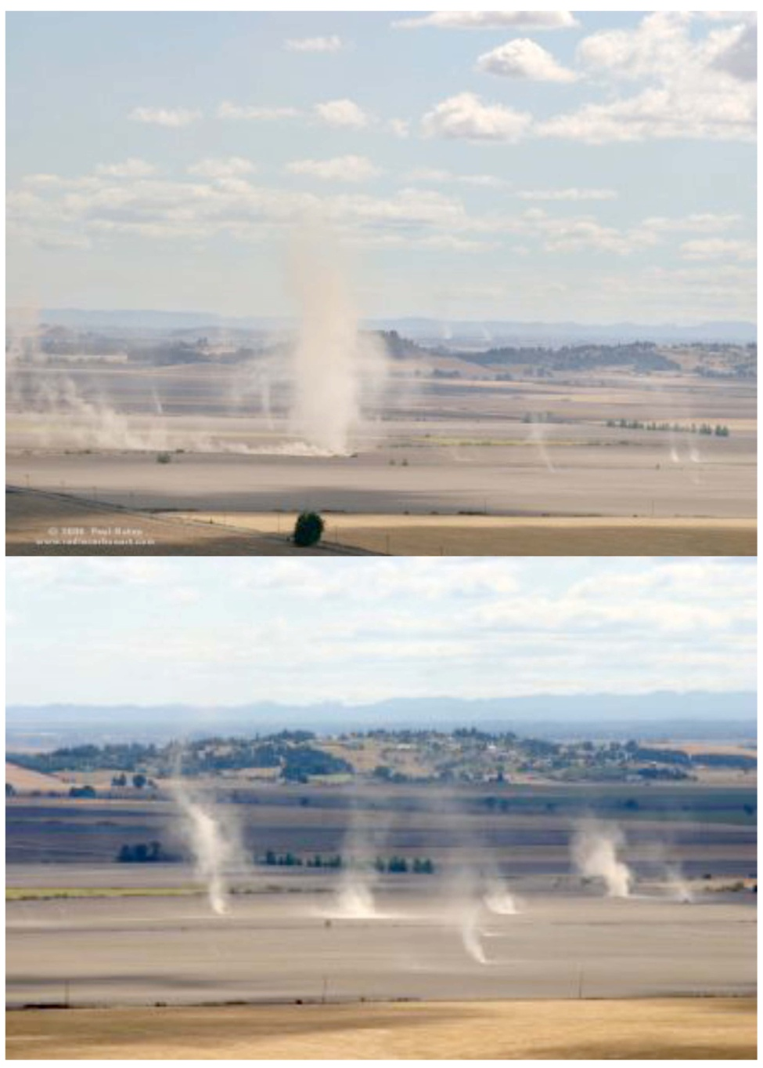
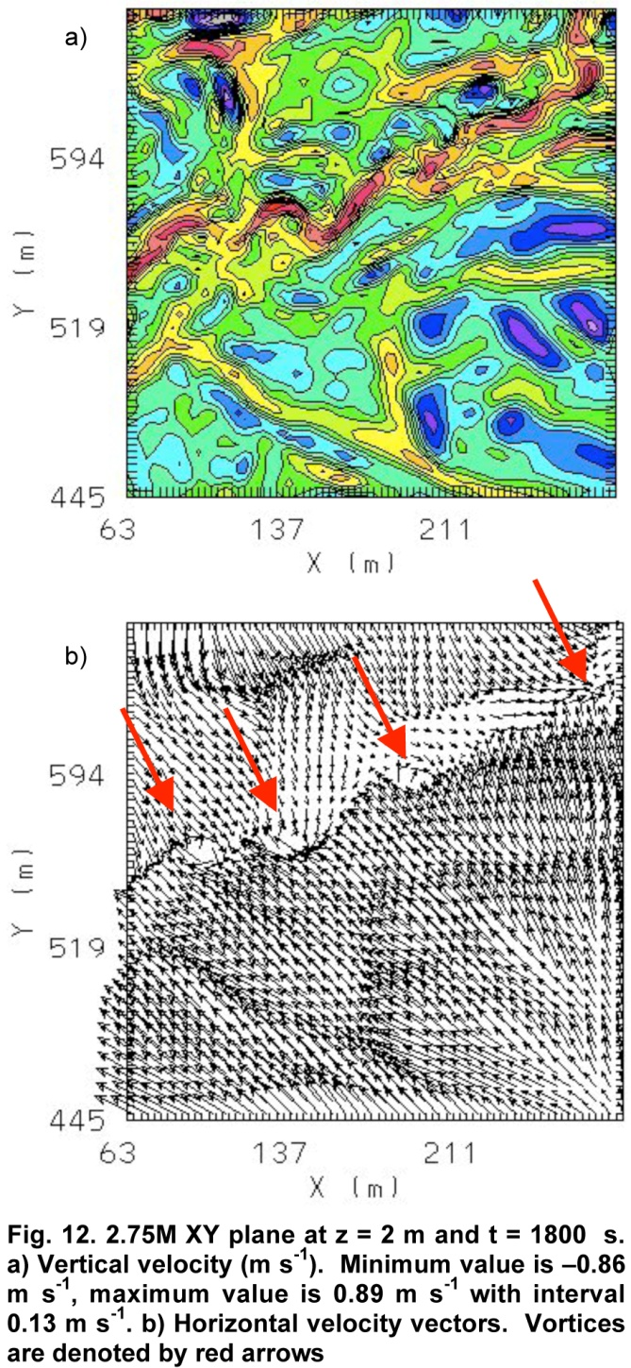
ダストデビルの多重発生
水平格子幅2.75 mでのLES
(Kanak 2008)

Slide 14
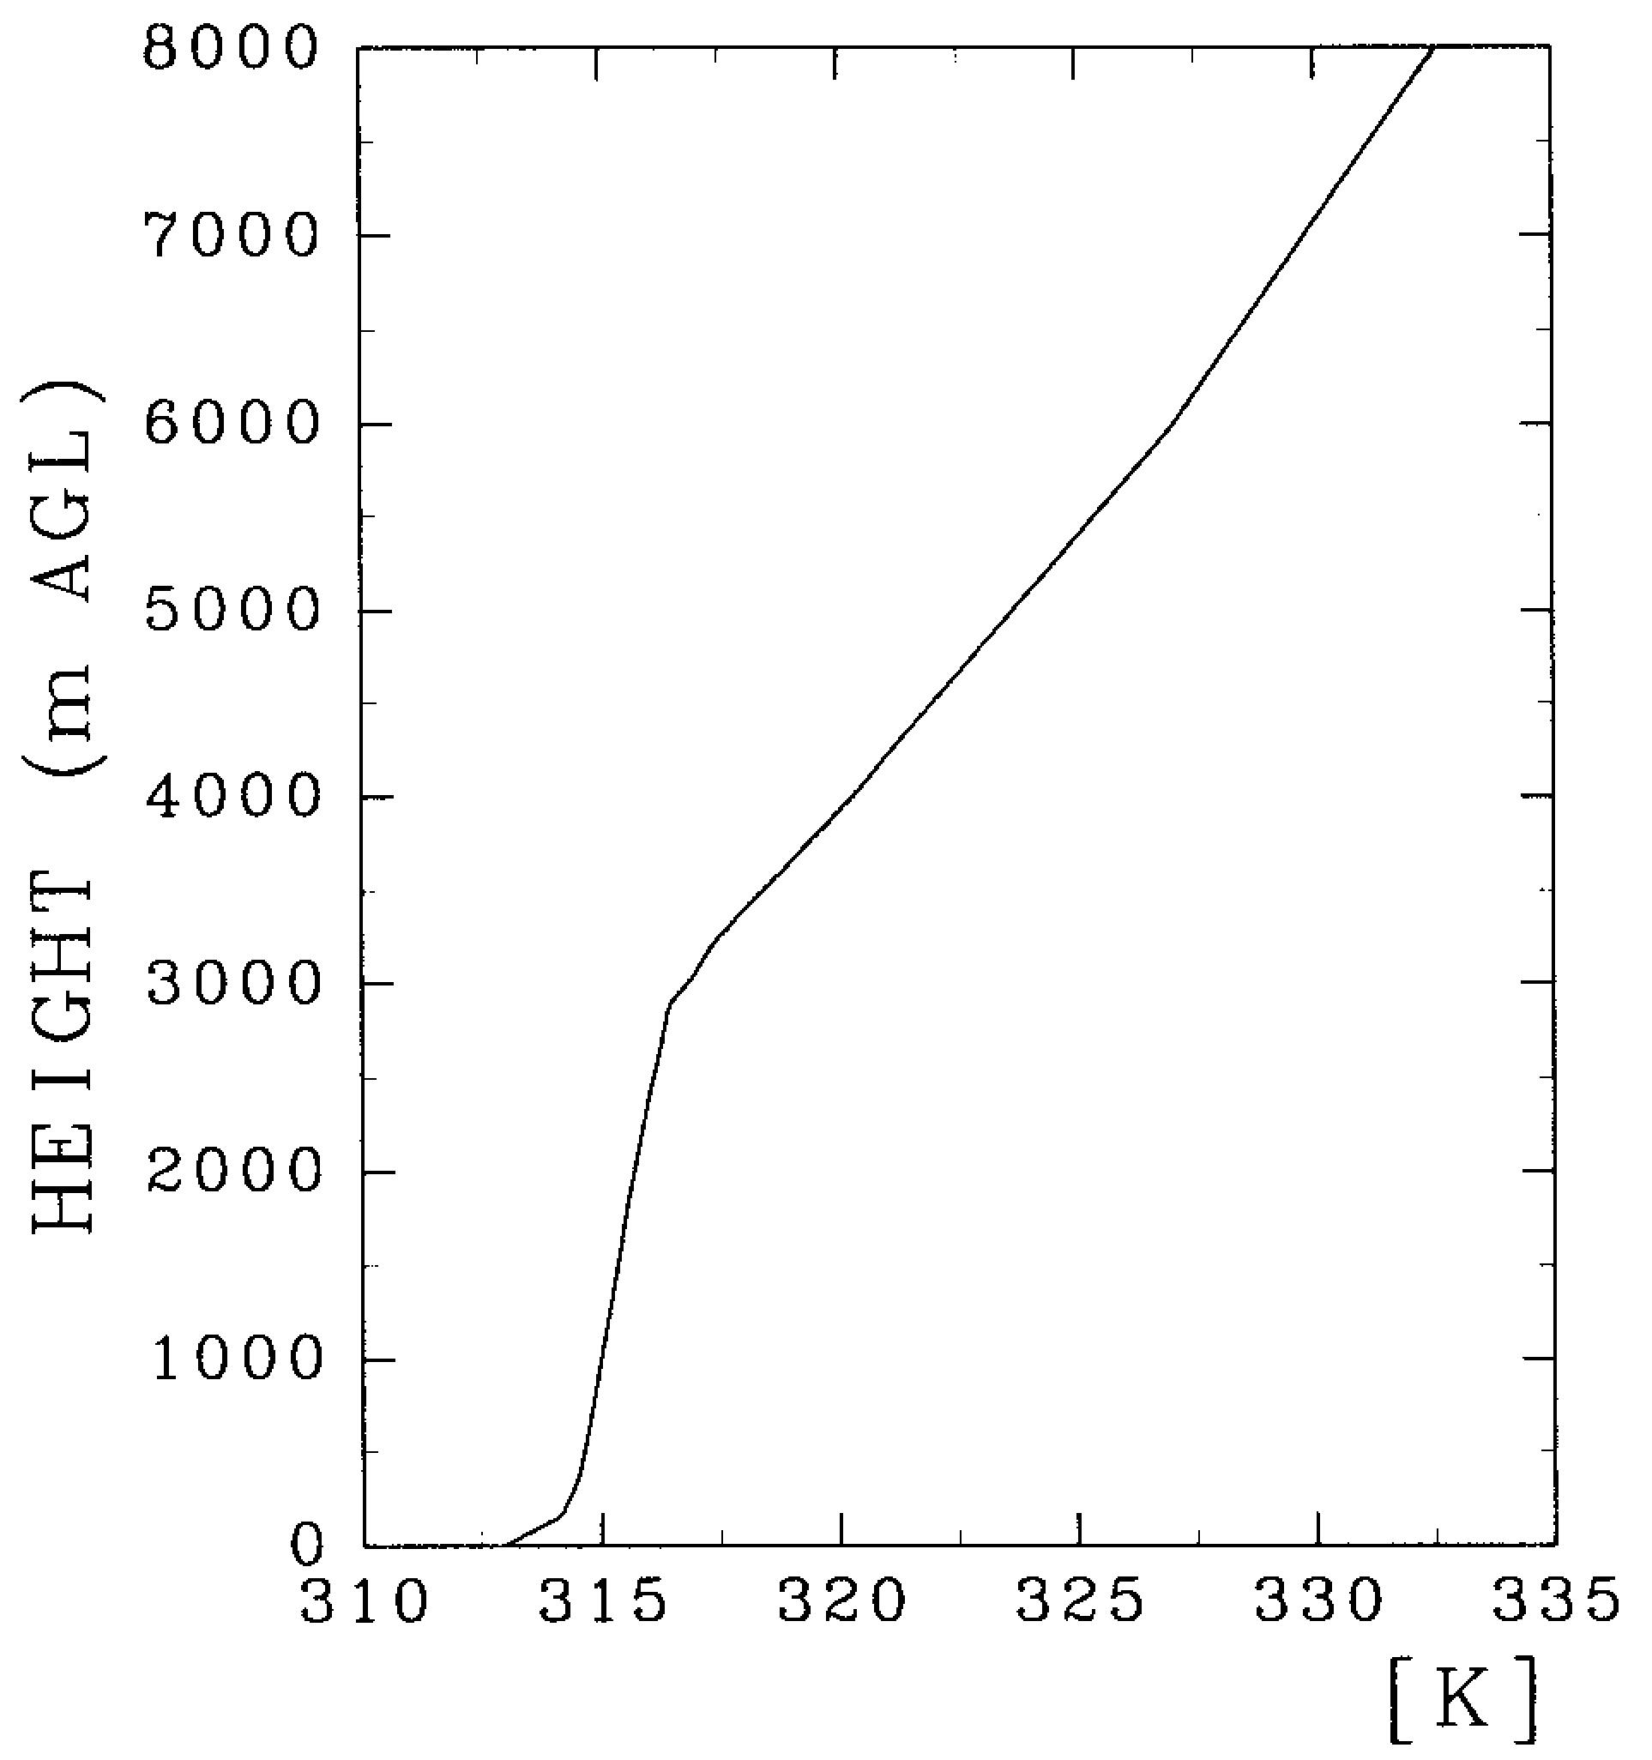
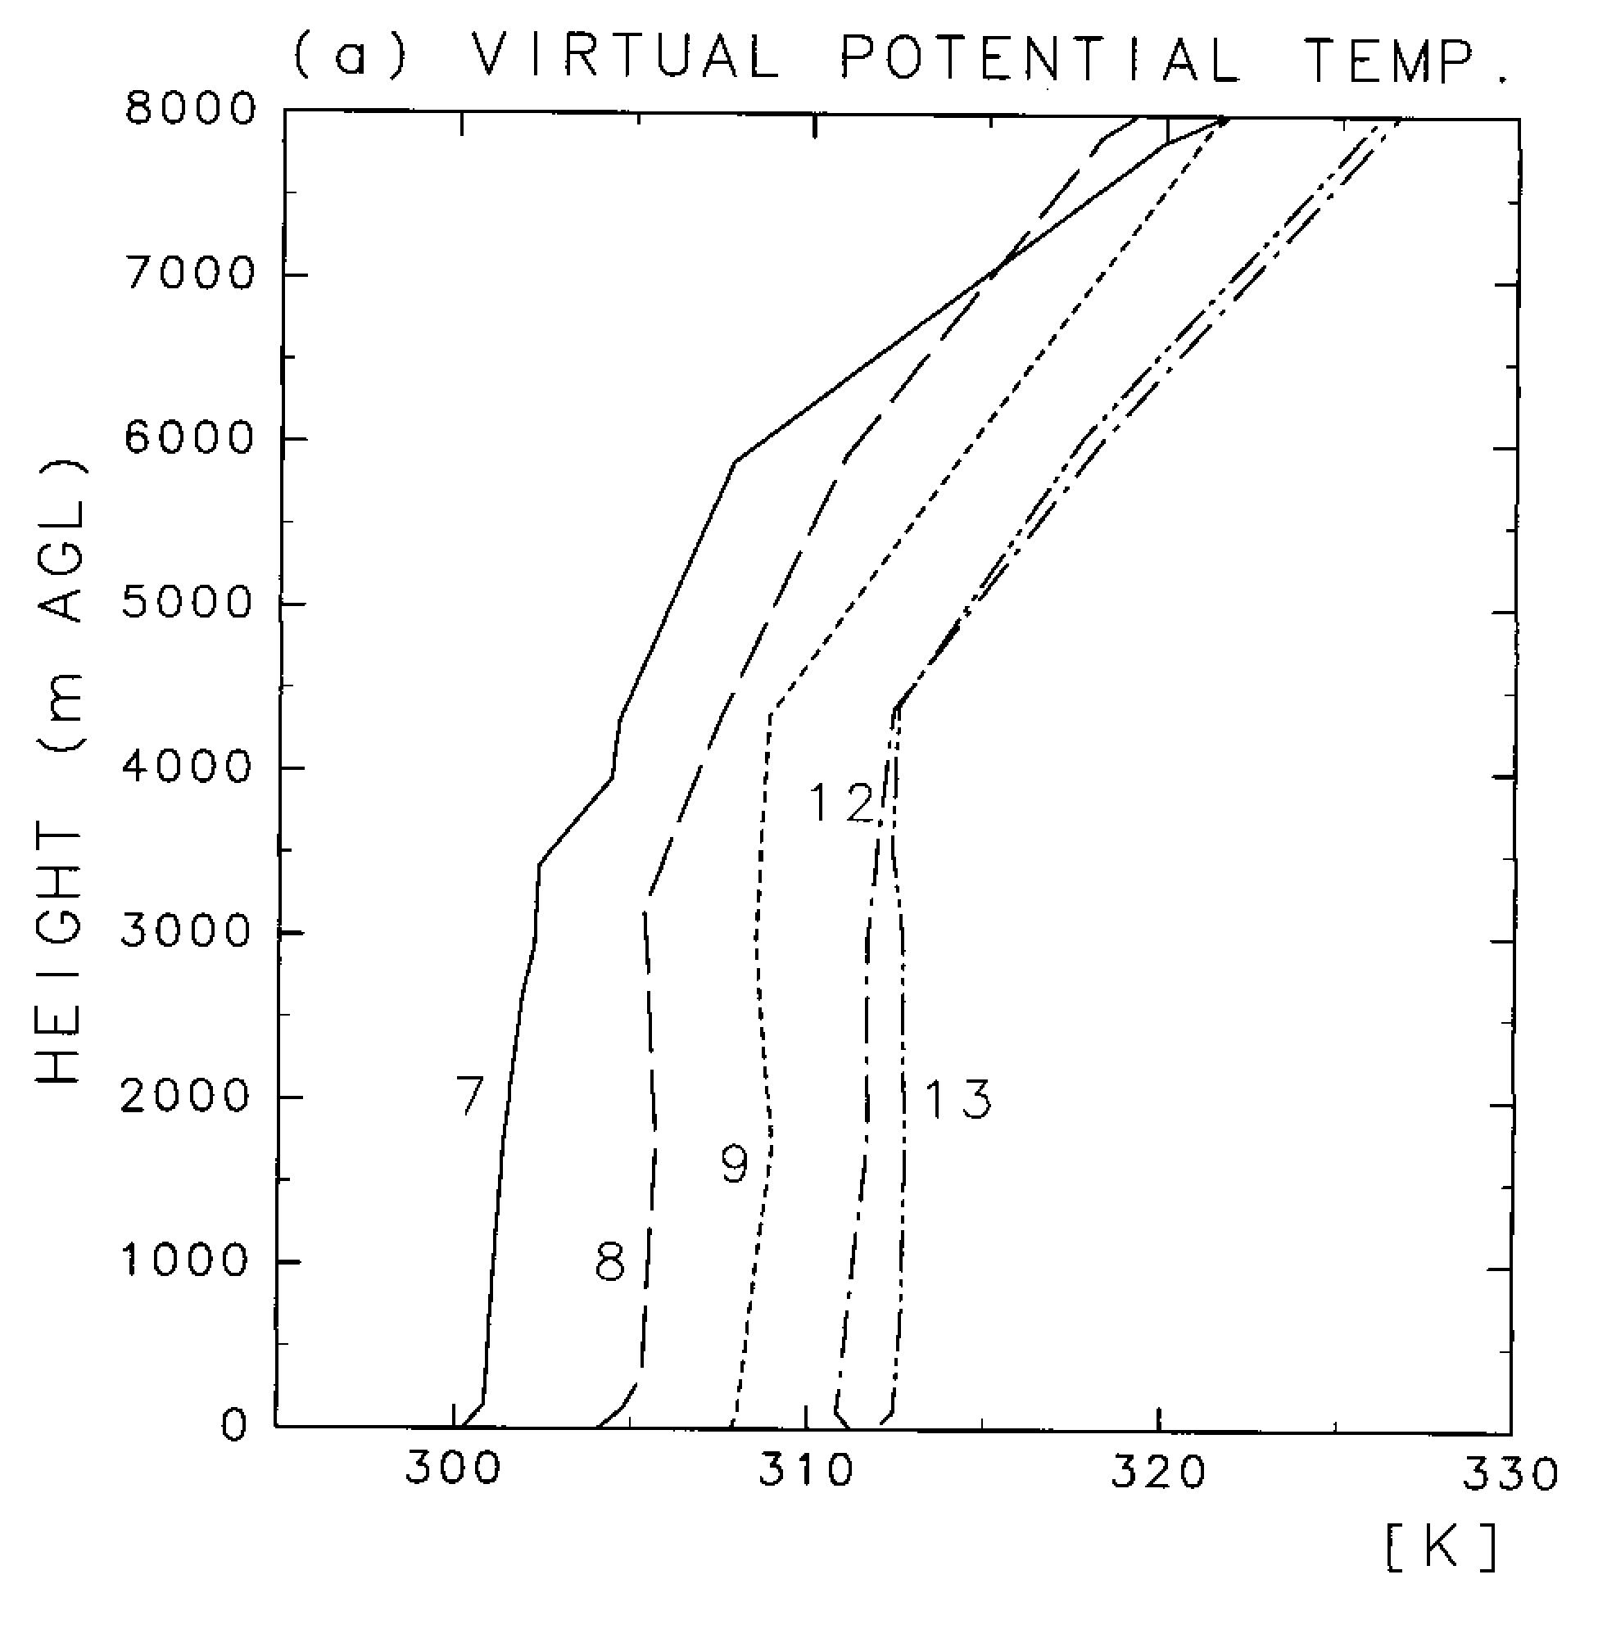
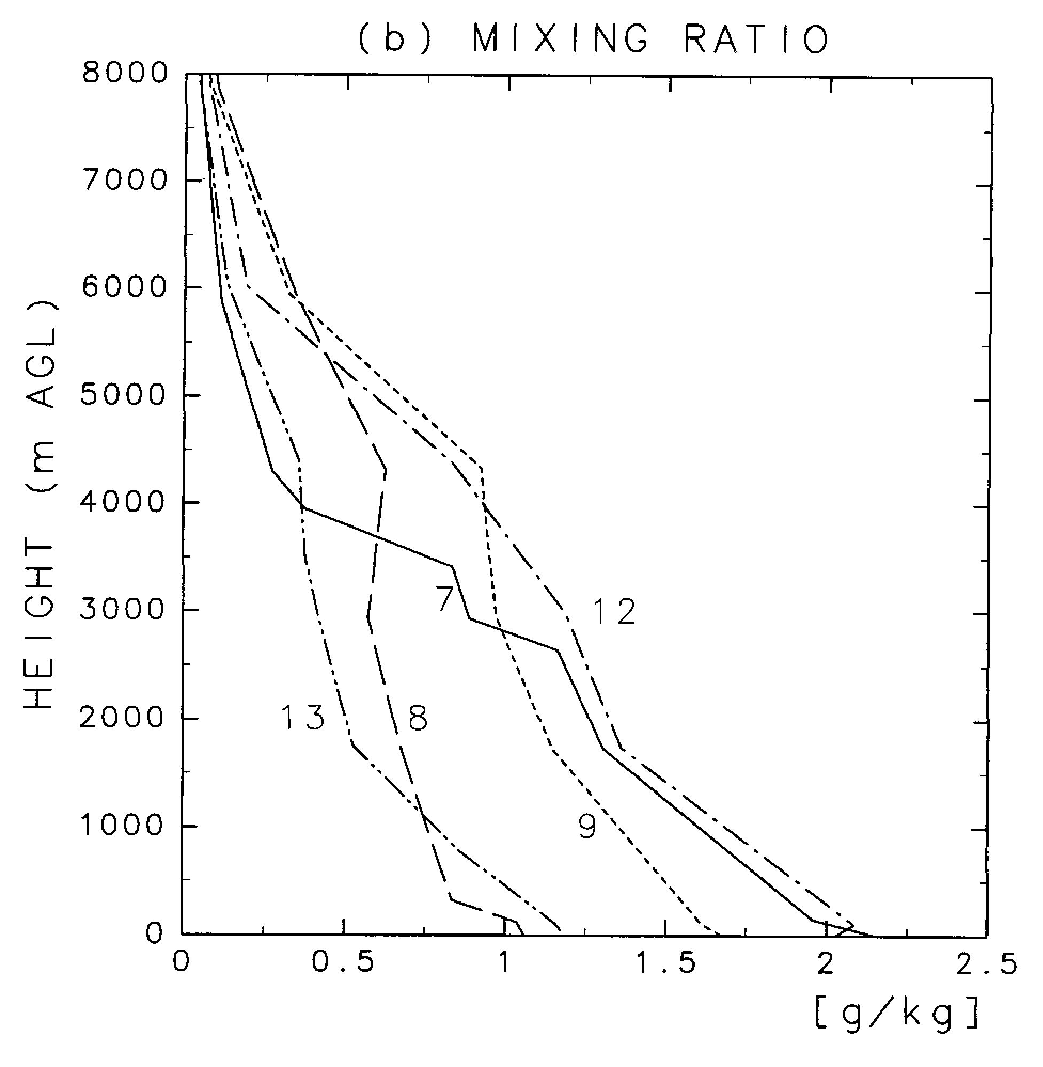
砂漠域の対流混合層
5月平均の仮温位
1991年5月の中国ゴビ砂漠南部のMinqinにおける20時BSTの鉛直プロファイル
上位5日分の仮温位
上位5日分の水蒸気混合比
(Takemi 1999)
(Takemi and Satomura 2000)

Slide 15
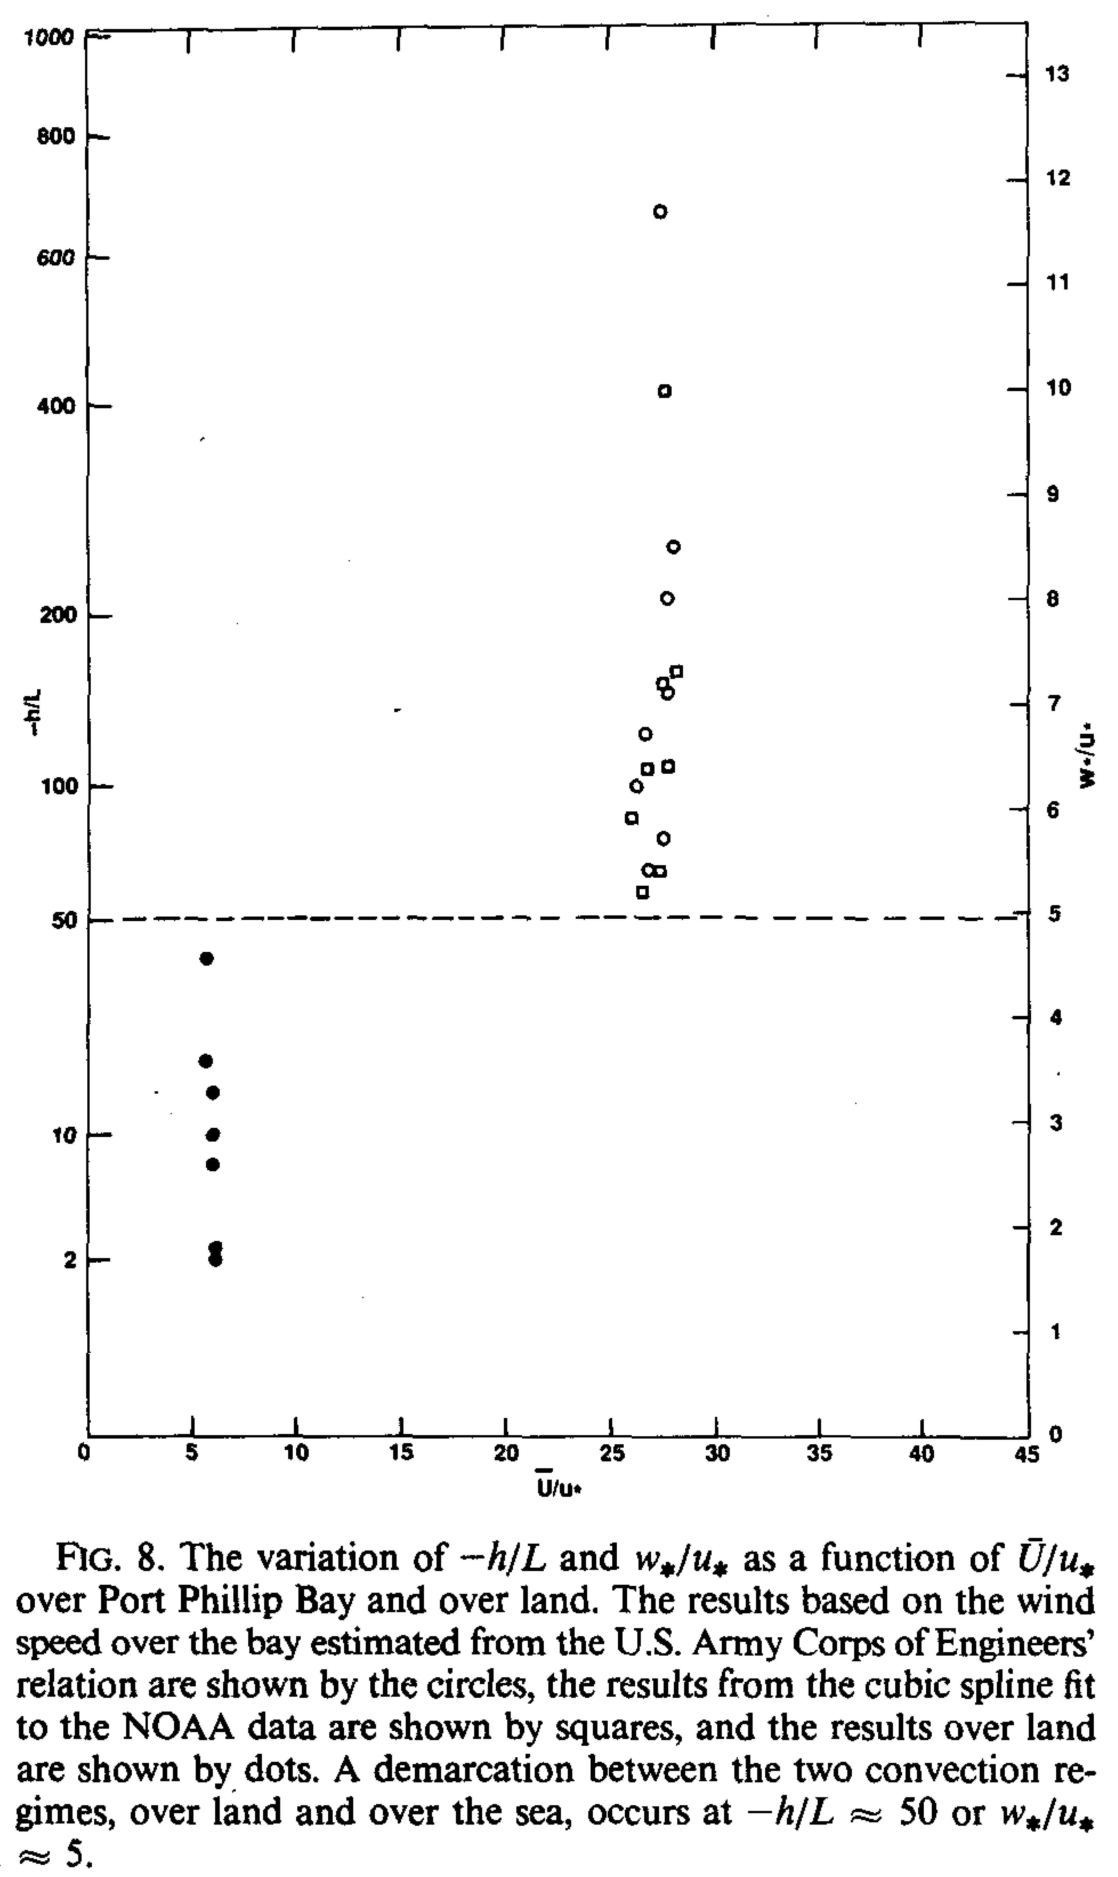
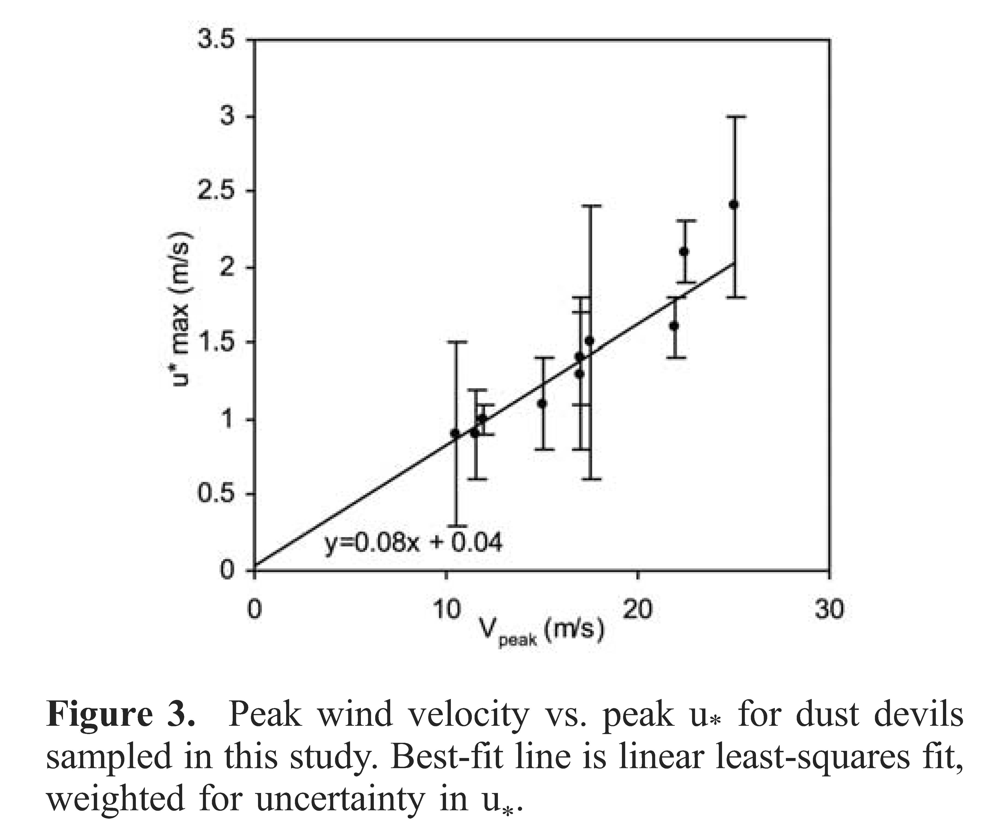
ダストデビル時の摩擦速度と安定度
ダストデビル発生
50
5
h: 境界層厚さ
L: Monin-Obukov長
(Balme et al. 2003)
(Hess et al. 1988)

Slide 16
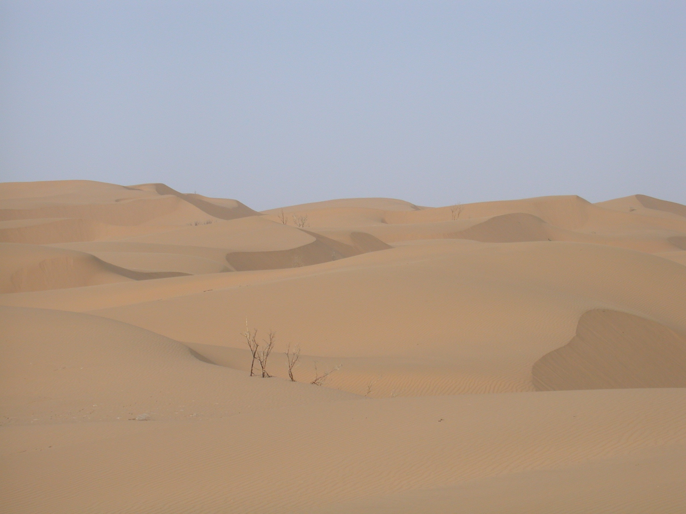
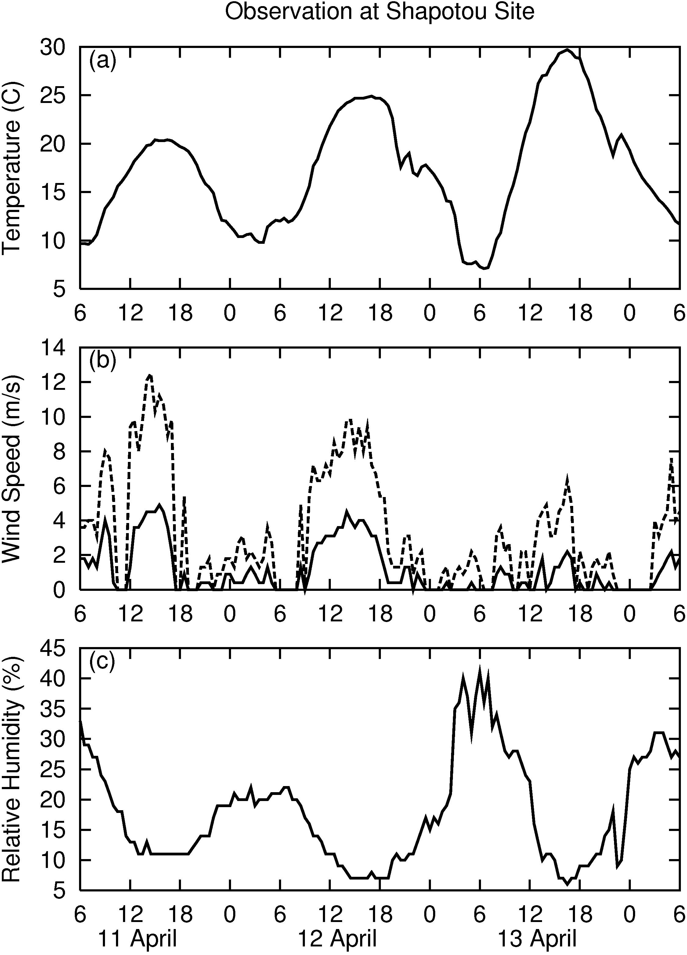
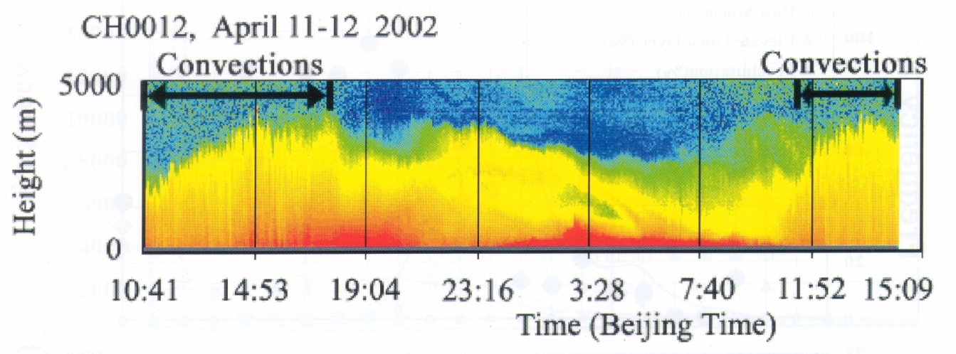
晴天時の境界層日変化とダスト輸送
地上気象変化
ADEC観測時にライダーで観測されたゴビ砂漠南部における晴天時のダストの鉛直分布の変化。
期間：2002年4月11日－12日
気温
風速（30分平均値・最大値）
相対湿度
(Yasui et al. 2005)
4月11日
4月12日
4月13日
（背景写真：情報通信研究機構 安井氏提供）
(Takemi et al. 2005)

Slide 17
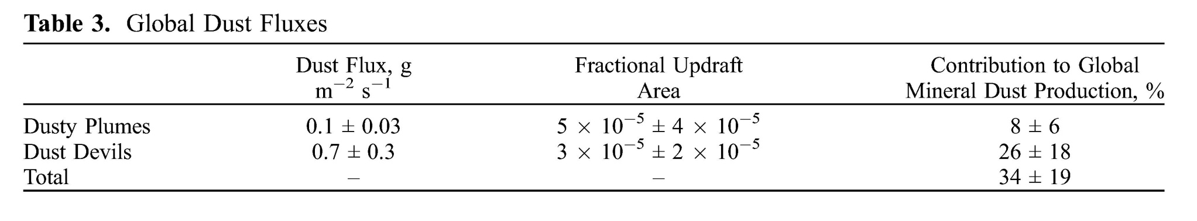
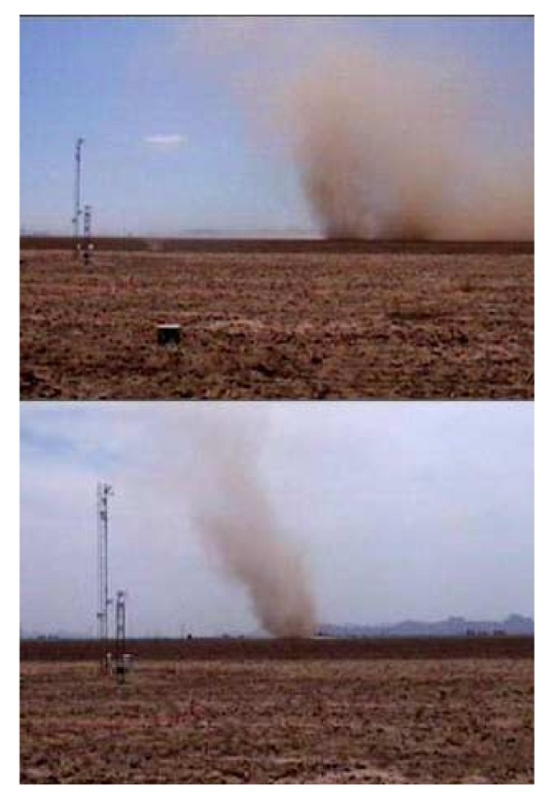
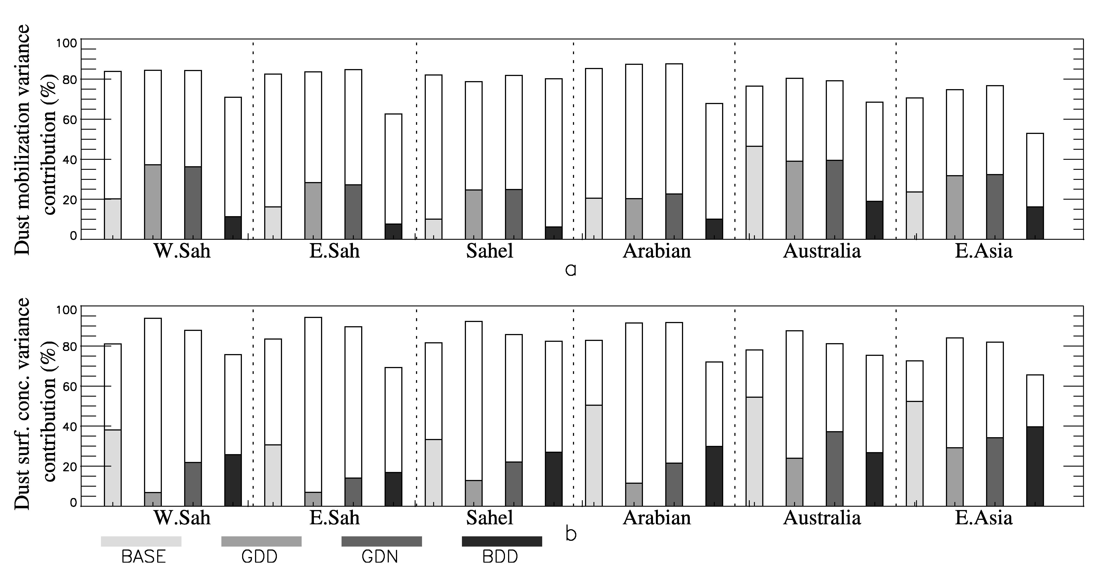
境界層過程とダスト輸送
(Koch and Renno 2005)
Diurnal contribution
Dust mobilization (μg/m²/s)
西サハラ
東サハラ
サヘル
アラビア半島
オーストラリア
東アジア
Dust surface conc (μg/kg)
(Luo et al. 2004)
Synoptic contribution

Slide 18
対流混合層の構造とダストデビルの発生機構
(Hess and Spillane 1990)
(Kanak 2000)

Slide 19
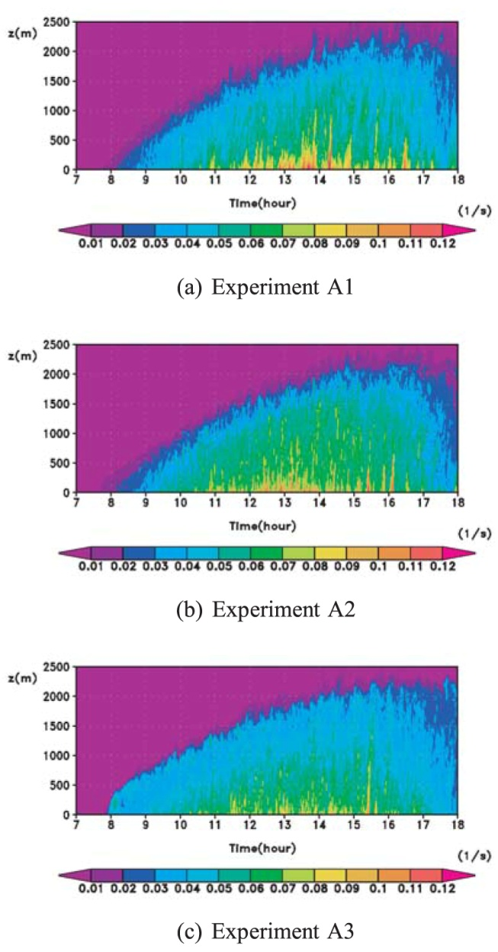
一般風の影響
高度別の渦度の最大値
U=0.5
U=5.0
(Toigo et al. 2003)
U=15.0
(Ito et al. 2010)

Slide 20
本研究で調べること
対流混合層中に発生した多数の渦のうち強い渦に発展するものは数が限られている。強い渦に強化され維持されるのはなぜか？
一般風があるとダストデビルの発生にもなんらかの影響をもたらす：
  弱風時が好条件（観測、数値実験：Ito et al. 2010）
  弱風時のみならず強風時でも発生する（数値実験：Toigo et al. 2003）
高分解能数値実験により
渦の強化・維持過程
一般風の影響
を調べる

Slide 21
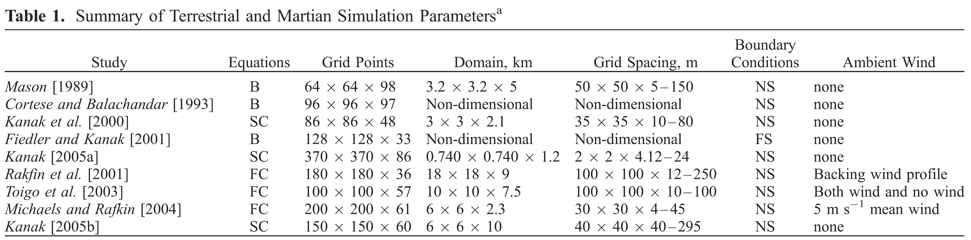
既往の高分解能モデル研究の諸元
B=Boussinesq, SC=supercompressible, FC=fully compressible
FS=free slip, NS=no slip
(Kanak et al. 2006)
 | 方程式系 | 格子点数 | 領域 (km) | 格子間隔 (m) | 境界条件 | 一般風 (m/s)
田中ら(2008) | B | 90 x 90 x 60 200 x 200 x 130 | 4.5 x 4.5 x 3 4 x 4 x 2.6 | 50 20 | NS | 0.5, 5.0, 15.0 0.5
Ito et al. (2010) | B | 210 x 210 x 130 | 4.2 x 4.2 x 2.6 | 20 | NS | 0.5, 5.0, 15.0

Slide 22
数値実験
数値モデル：Weather Research and Forecasting (WRF) model
  Large-eddy simulation (LES)モードで利用
  乱流モデルはSmagorinsky-Lilly
問題設定の簡略化：
  水平一様な基準状態
  境界層スケールの計算領域
  側面境界は周期条件
  物理過程は乱流以外は考慮しない
実験1：水平格子幅3 m；一般風なし
  渦の強化・維持過程の解析
実験2：水平格子幅10 m；一般風U0=0, 5, 10, 15 (m/s)
  一般風に対する感度の解析

Slide 23
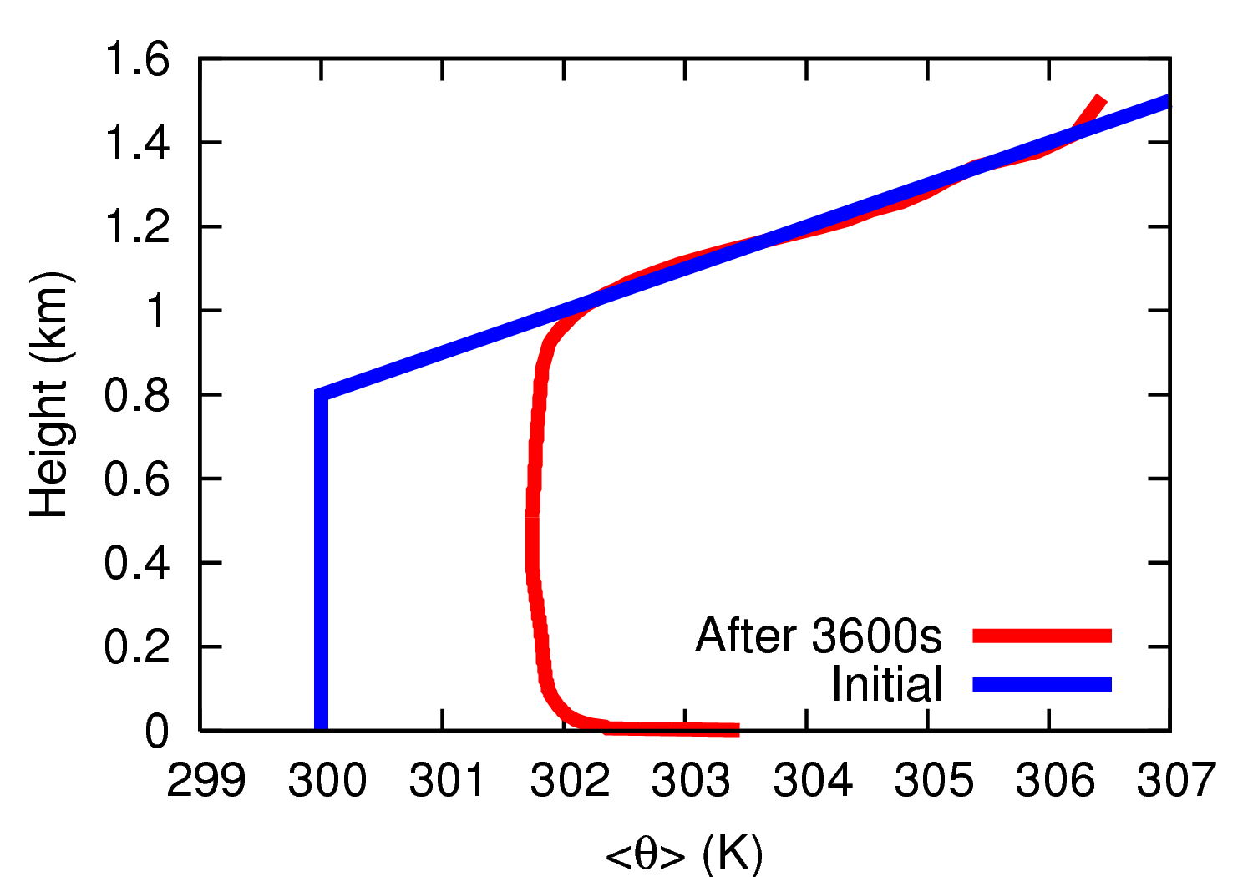
実験1の設定
領域 | 水平1km・鉛直1.5km
水平解像度 | 3m
鉛直解像度 | 下層3mで上層は粗い Stretch grid
境界条件 | 水平：周期境界 下端：バルク法
地表面の熱Flux | 0.24(K m/s)≒290W/
初期温位(左図) | 高度800mまで300K 以高 10K/kmで上昇
乱流モデル | Smagorinsky-Lillyモデル
一般風 | なし
雲物理 | なし
1.5km
1km
1km
図：初期・3600s後の鉛直温位分布

Slide 24
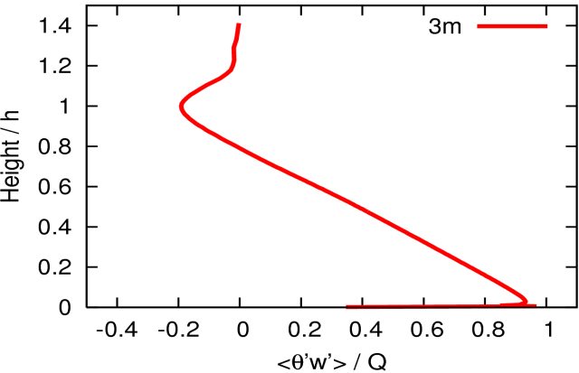
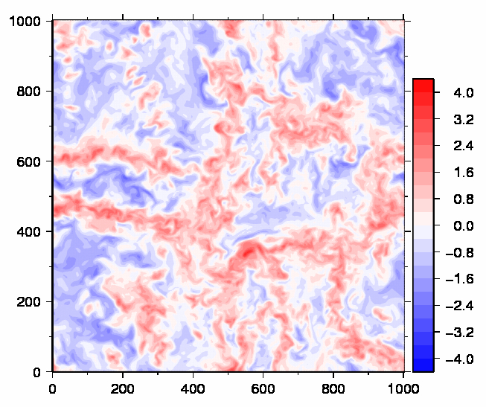
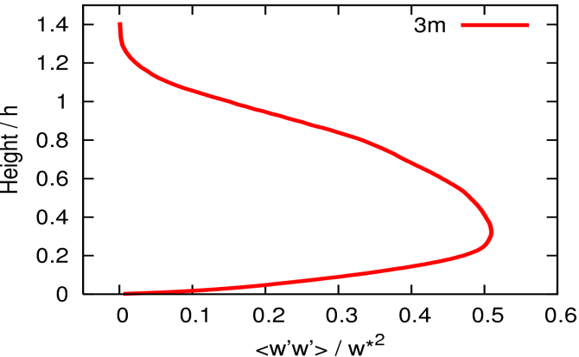
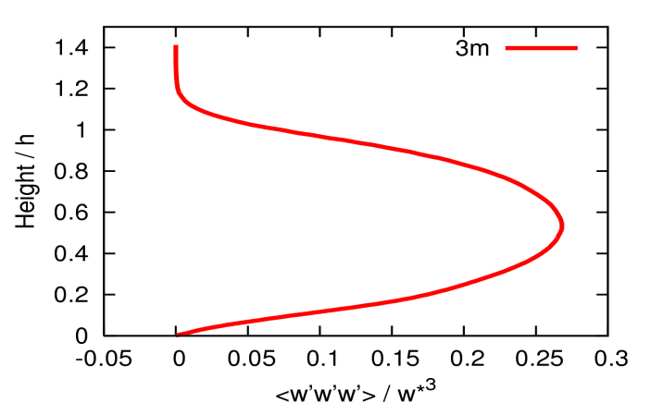
対流混合層の構造
乱流統計量
時刻5100 sでの高度50 mにおける鉛直速度の水平断面
Heat flux
(m/s)
Variance
Skewness

Slide 25
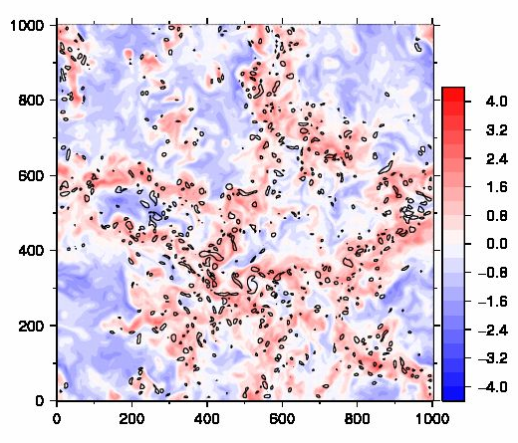
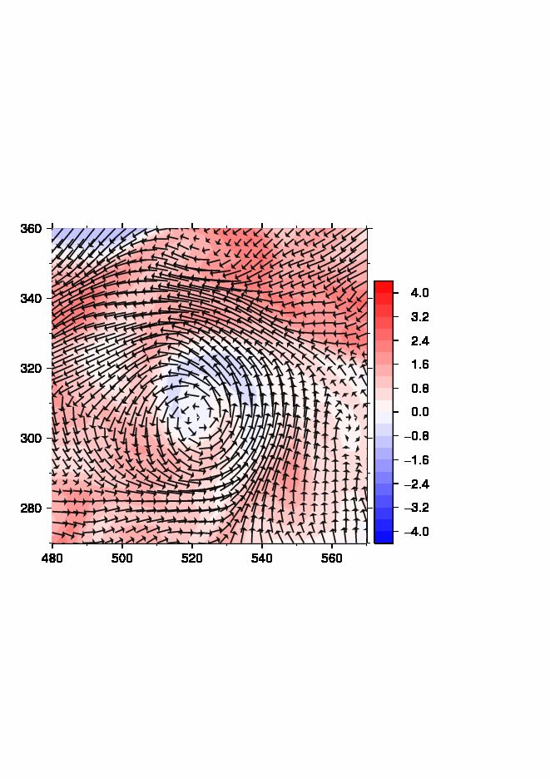
対流混合層内の鉛直渦
対流セル
(m/s)
Y(m)
X(m)
図: t=5100sの高度50mにおける鉛直速度(色付)と
鉛直渦度(等値線：絶対値0.20(1/s)以上)の水平断面図。

Slide 26
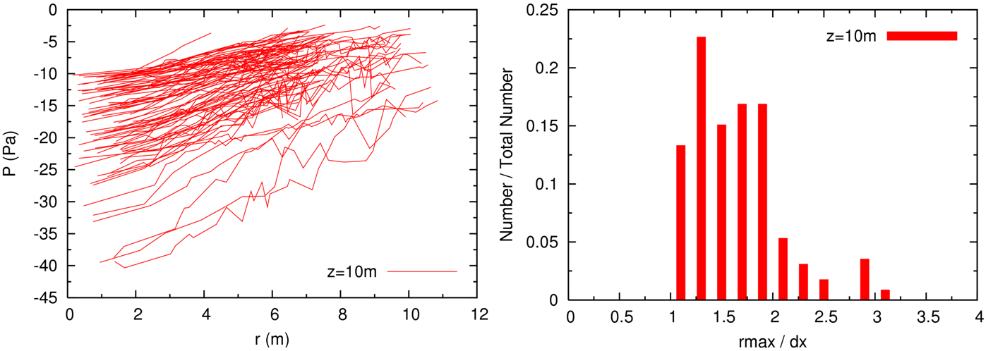
圧力偏差と最大風速半径
10秒間隔で180time step間（計算開始後60-90分）に発生していた渦を抽出した結果
図：横軸が中心からの距離で縦軸が圧力偏差を表す。
図：横軸が最大風速半径を格子幅で、縦軸が渦の発生数を総数(225)で規格化したもの
・発生していた渦の大多数は弱くて小さい渦。ごくまれに強大な渦が発生。

Slide 27
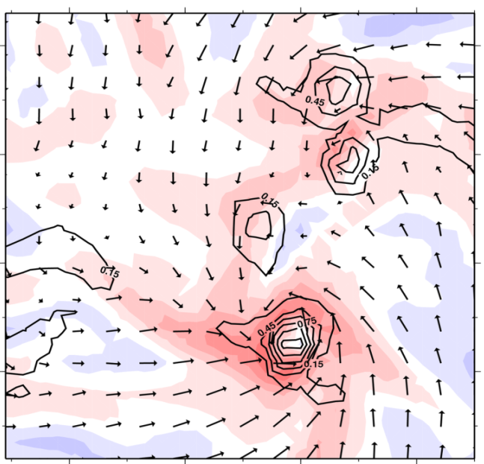
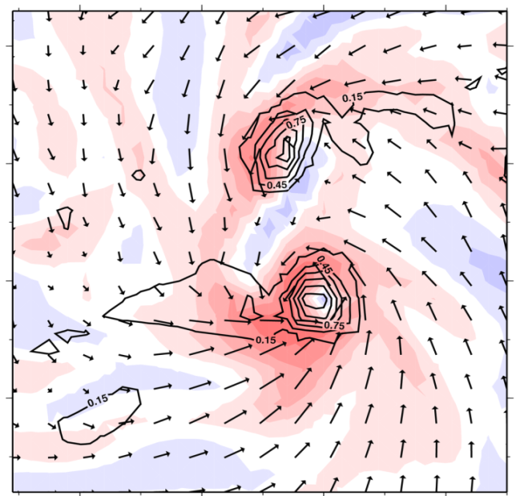
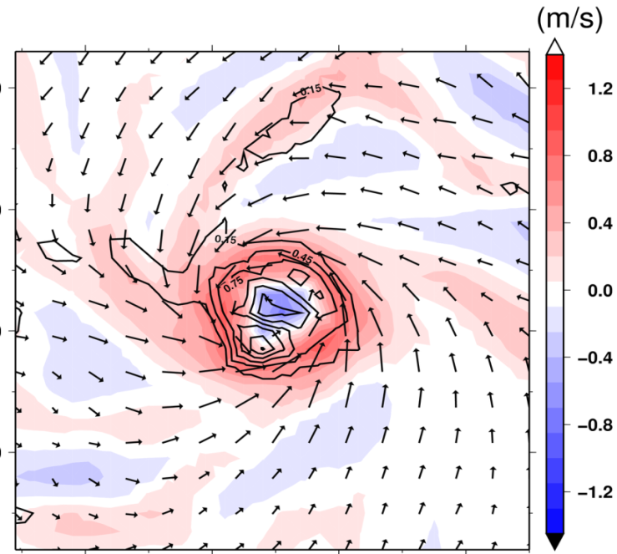
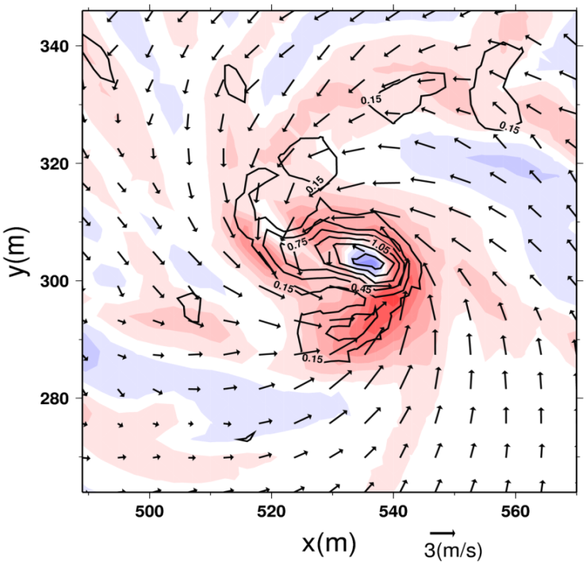
渦の融合
5050s
5060s
高度1.5mの鉛直流（色付）と渦度（等値線：間隔は0.15 s⁻¹）と風速ベクトル
5070s
5080s

Slide 28
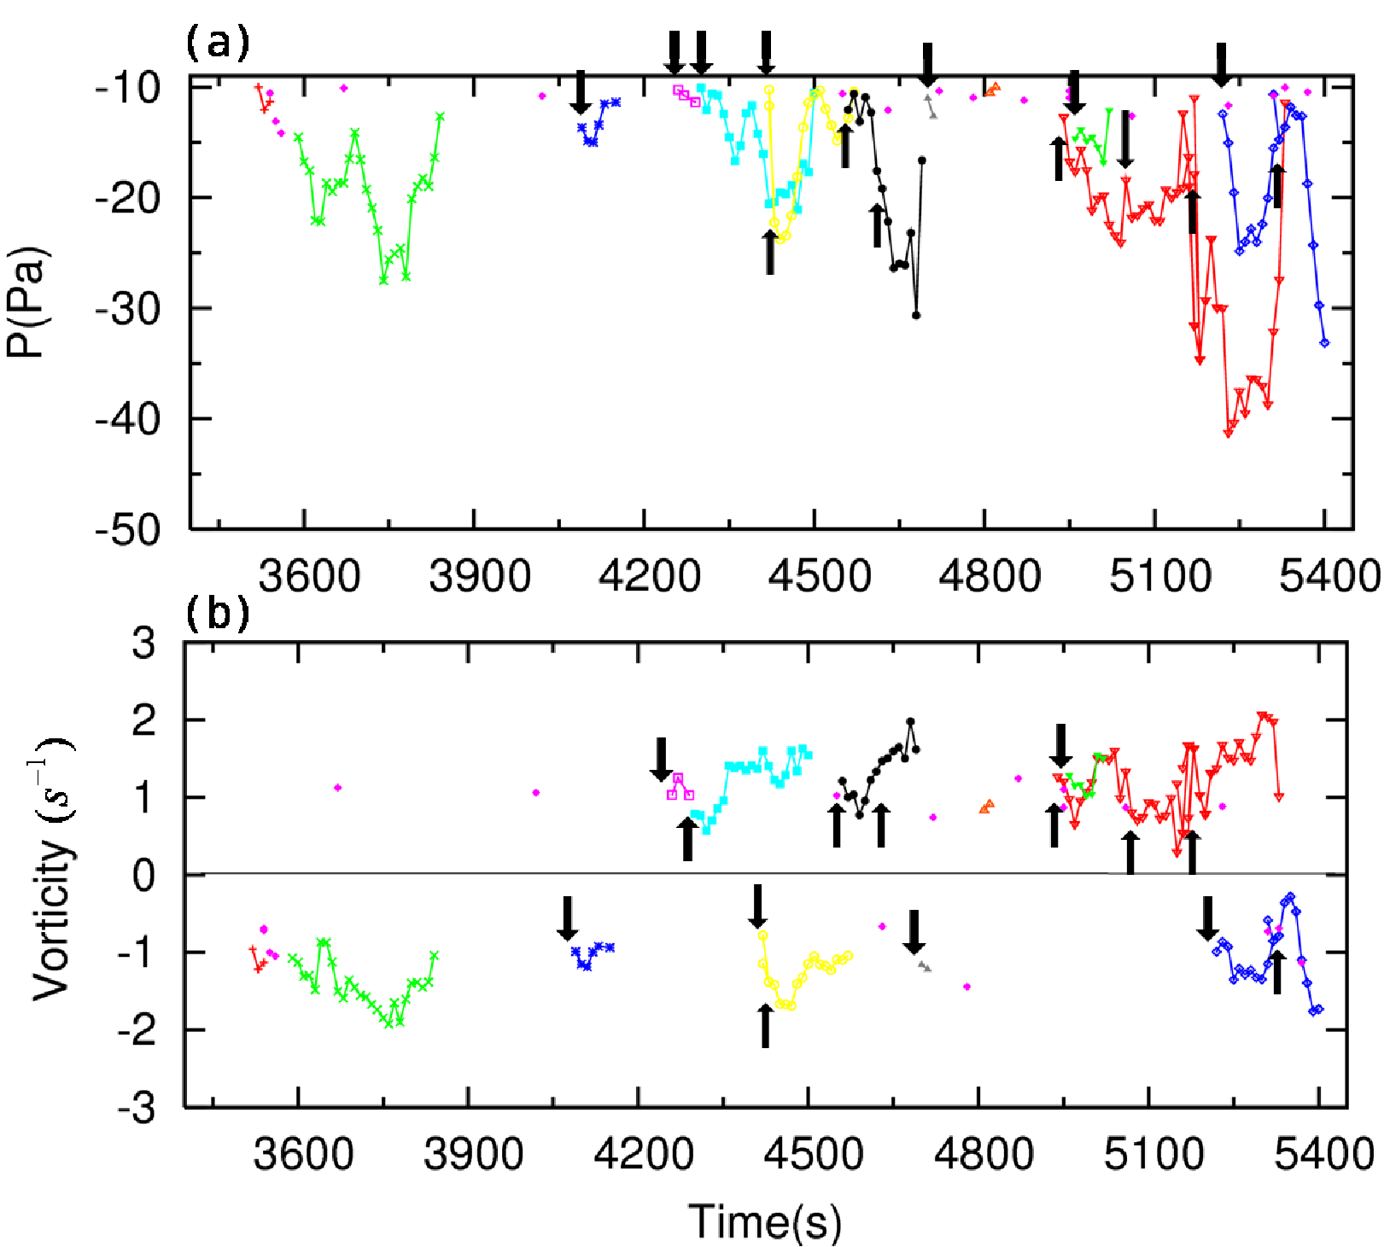
渦の強度変化
閾値
|p’| > 10 Pa
|ζ| > 0.15
閾値を超える強い渦の中心における(上)圧力偏差と(下)鉛直渦度の時間発展。
各色線が一つ一つの渦を表し, 矢印は渦の融合が起こった時間を示す。

Slide 29
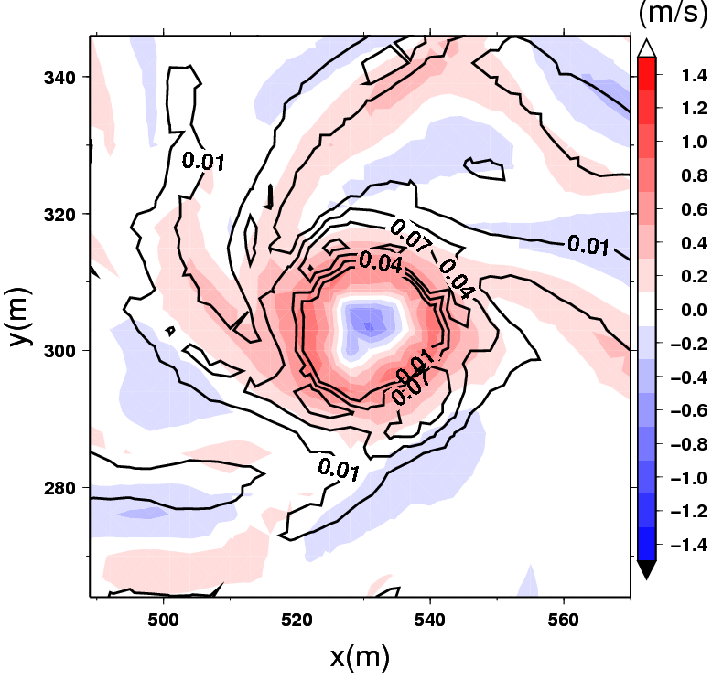
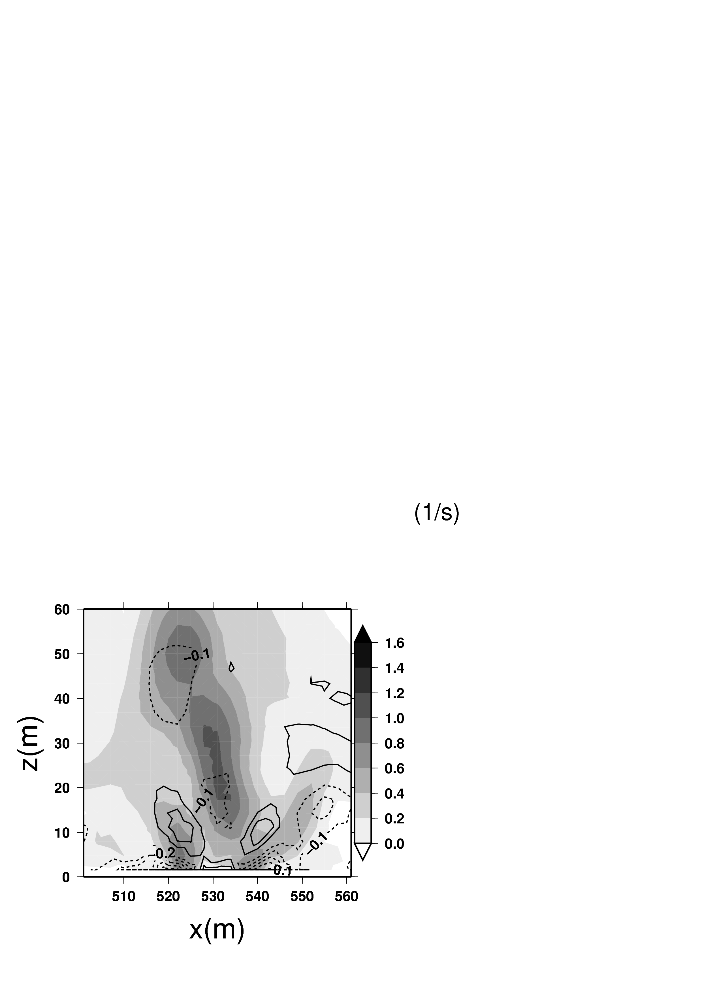
渦の強化過程：立ち上げと引き伸ばし
z(m)
x(m)
鉛直流（色付）と立ち上がり項
（等値線：間隔は0.03 s⁻² ）
渦度（影）と水平発散（等値線：
間隔0.1 s⁻¹）の鉛直断面

Slide 30
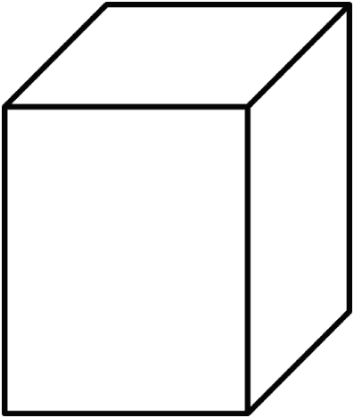
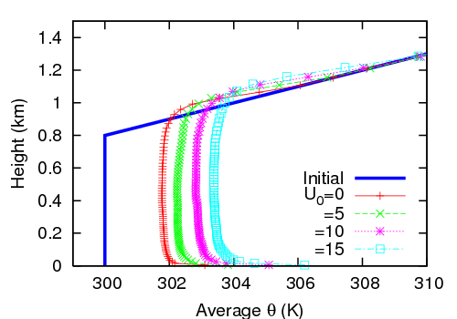
実験2
領域 | 水平2km・鉛直1.5km
水平解像度 | 10m
鉛直解像度 | 下層10mで上層は粗い Stretch grid
境界条件 | 水平：周期境界 下端：バルク法(熱・運動量)
地表面温度 | 320K (Ryan 1972)
初期温位 | 高度800mまで300K 以高20K/kmで上昇
一般流 U0 | 0; 5; 10; 15 m/s
乱流モデル | Smagorinsky-Lillyモデル
雲物理 | なし
1.5km
2km
2km
図： t=3600sにおける温位の鉛直分布

Slide 31
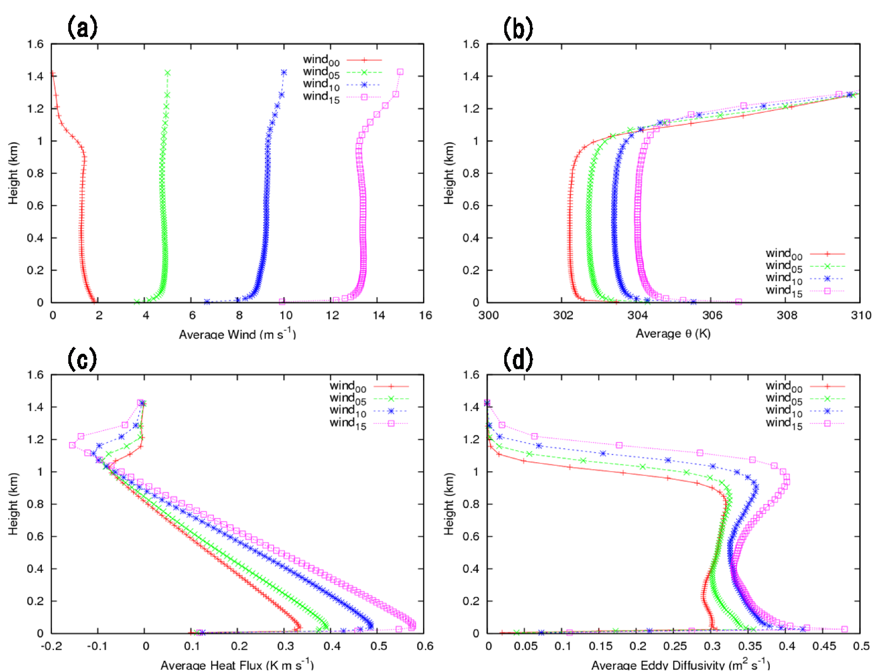
平均プロファイル

Slide 32
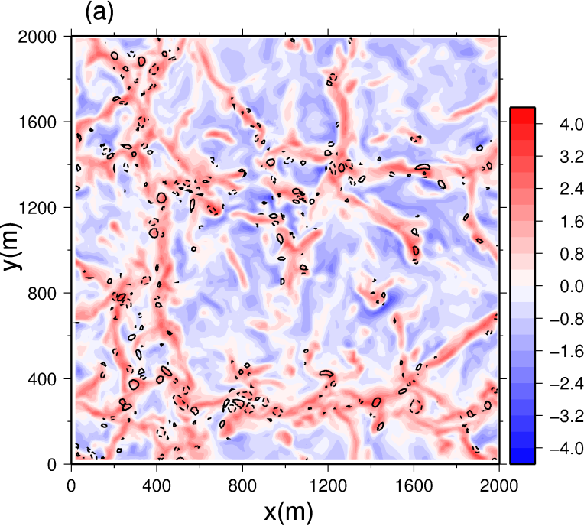
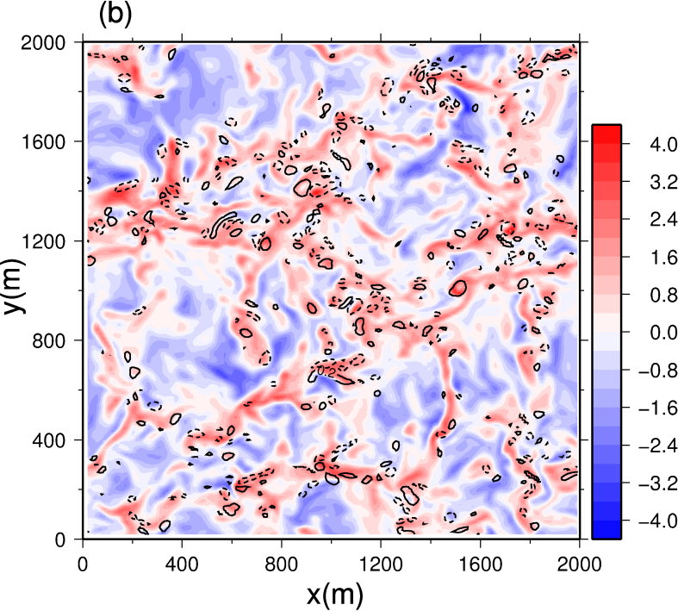
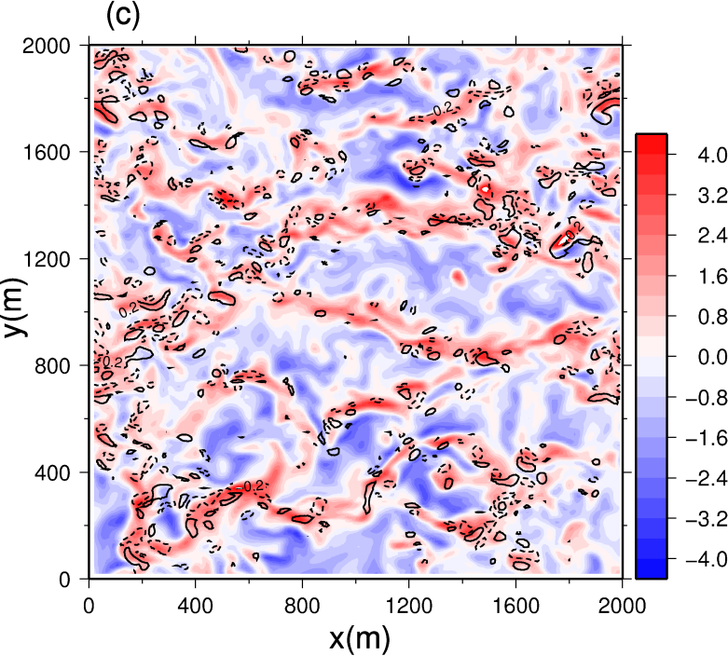
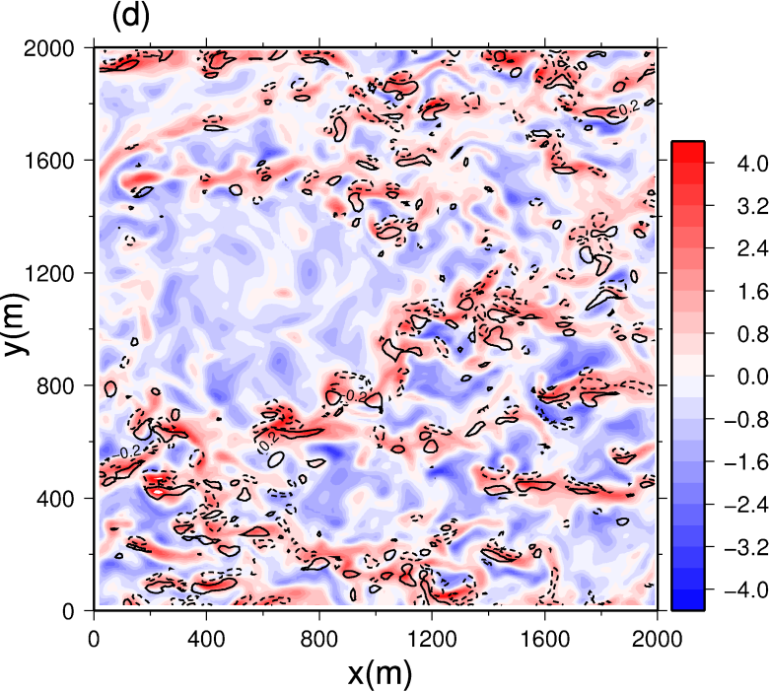
一般風の違いによる対流構造の変化
U₀=0
U₀=5
高度50 mでの鉛直速度（カラー）および渦度の鉛直成分（実線）
U₀=10
U₀=15

Slide 33
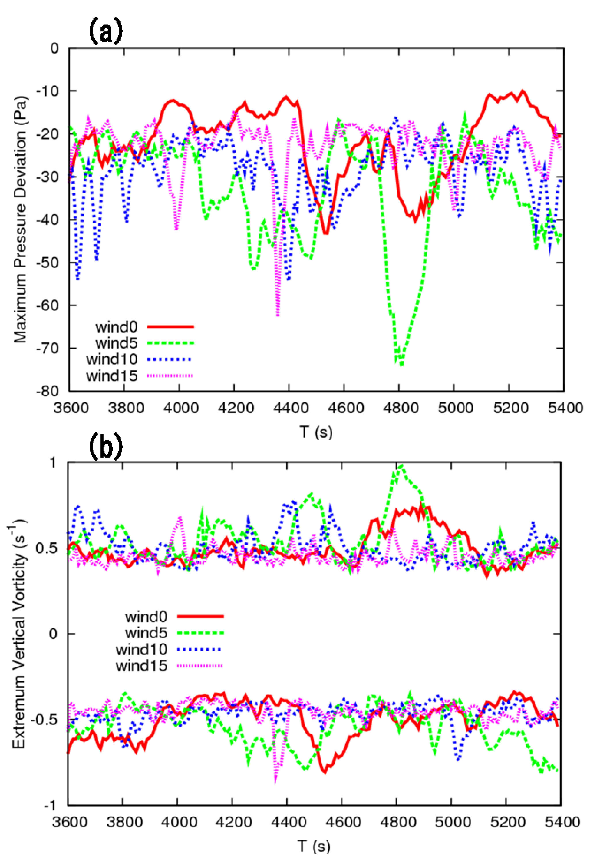

気圧偏差と渦度の最大値の違い
(Toigo et al. 2003)

Slide 34


渦の構造（U0=5）
T=4800s
Z = 15m
z(m)
y(m)
x(m)
x(m)
鉛直流（色付）と圧力偏差（10Paごと）
Y=1180の鉛直断面（緑: v 1(m/s)ごと)

Slide 35


渦の構造（U0=15）
T=4800s
Z=15m
z(m)
y(m)
x(m)
x(m)
鉛直流（色付）と圧力偏差（10Paごと）
Y=1930の鉛直断面（緑線はv: 1(m/s)ごと)

Slide 36




一般風の違いによる渦の強度変化
閾値
|p’| > 25 Pa
|ζ| > 0.15
(a) U0 = 0
(b) U0 = 5
(c) U0 = 10
(d) U0 = 15
閾値を超える強い渦の中心における圧力偏差の時間発展の図。
各色線が一つ一つの渦を示している。

Slide 37
一般風ごとに違いが見られた要因
考えられる要因
・組織的な（セル状）対流構造が壊れてくる
・風速変動が大きくなり、拡散性が強まる
・地表面からの熱フラックスが増大する
Negative
role
風速が強く
なると・・・
Positive
role

Slide 38

安定度との関係
：対流速度スケール ：摩擦速度

Slide 39
まとめと今後の展開
渦の強化・維持においては、複数の渦の融合により強い渦が形成されること、立ち上げ・引き伸ばしによる強い渦の維持、が重要なメカニズム
一般風の影響は、弱から中程度の風速の場合に最も多数・最も強い渦が形成される、ということに表れる
渦の強さは混合層の深さによってどう変化するか？
空気密度の違いはどう影響するか？

Slide 40
参考論文
Ohno, H., and T. Takemi, 2010a: Mechanisms for intensification and maintenance of numerically simulated dust devils. Atmospheric Science Letter, Vol. 11, pp. 27-32., doi: 10.1002/asl.24.・・・渦の強化・維持過程
Ohno, H., and T. Takemi, 2010b: Numerical study for the effects of mean wind on the intensity and evolution of dust devils. Scientific Online Letters on the Atmosphere, Vol. 6A, pp. 5-8, doi:10.2151/sola.6A-002.・・・一般風の影響
大野 洋，竹見哲也，2009：数値計算パラメータによって変化する塵旋風の構造の感度実験．京都大学防災研究所年報，第52号B, pp. 465-470. (available online at http://www.dpri.kyoto-u.ac.jp/nenpo/no52/ronbunB/ a52b0p49.pdf )・・・解像度依存性

Slide 42

参考：積乱雲による渦の形成
風の鉛直シアー（dv_{h}/dz）が水平方向に軸を持った渦度場を表現している。
簡単のため、風向変化がない鉛直シアーの場を考えると、立ち上げ効果による渦度変化は次式で表せる：
(5)
この式によれば、
上昇流の南側（∂w/∂y>0）では正の渦度（低気圧性循環）が生成され、
北側（∂w/∂y<0）では負の渦度（高気圧性循環）が生成される。
さらに、立ち上げられた渦度は上昇流による引き伸ばし効果により強化される。
(Klemp 1987, cf. Rotunno 1981)

Slide 43





CBL
（対流混合層）
T = 5100s
z = 300m
z = 200m
z = 100m
z = 50m
Y(m)
z = 10m
X(m)

Slide 44
渦の選出の方法
閾値
(i-1, j-1)
(i, j+1)
(i+1, j+1)
圧力偏差 ・・・ 10(Pa)
渦度の絶対値 ・・・ 0.15(1/s)
1)閾値を超え、なお且つ周囲よりも圧力
偏差が大きい地点を仮の中心とした。
2)格子間を40等分し、ランキン渦の圧
力分布からのずれを最小二乗法で評
価することにより真の中心を決定する。
3)各格子点の風速を動径方向と回転方
向に分解して、周囲の中から最大風
速半径を決める。
4)これらの操作を180time step繰り返す。
Real
center
(i-1, j)
(i+1, j)
20 lines
Temporal
center
(i, j-1)
(i+1, j-1)
(i-1, j-1)
20 lines

Slide 45

渦度収支（U₀=5）
Total
Tilting
Stretching
Divergence
Solenoidal
Diffusion
渦中心を中央にして、9格子×9格子の領域で各項を平均した時系列

Slide 46




渦度収支（U₀=15）
Z=5m
Z=15m
Z=33m
Z=50m

Slide 47





水平断面：セル状構造（高度約50m）
20m
15m
10m
5m
3m
色付：鉛直流
等値線：圧力偏差 5(Pa),
渦度 0.15(1/s)
以上の領域

Slide 48





風速分布
横軸：中心からの距離 縦軸：速度の回転成分
20m
15m
10m
5m
3m

Slide 49





圧力分布
横軸：中心からの距離 縦軸：圧力偏差
20m
15m
10m
5m
3m

Slide 50





最大風速半径の頻度分布
横軸：最大風速半径/格子幅 縦軸：全渦数に対する割合
TOTAL:31
TOTAL:86
TOTAL:218
TOTAL:512
TOTAL:1157

